Slide 1
Silvestr 2k10/2k11
Šubišák, Háj pod Klínovcem
© Klub Paniců 2010

Slide 2
KP Silvestr 2k10/2k11
Co rok dal a vzal ?
Planeta zelených – bilance projektu
KPla hraje 1
Silvestrovská chvilka KPzie
Plán KP akcií 2011
KPla hraje 2
Vítání nového ročníku
Dámské kupé uvádí: Překvapení
Novoroční večírek/raníček

Slide 3
Co rok dal a vzal ?
© Klub Paniců 2010

Slide 4
Akcie 2010
Leden
17.1. *Saša Chlumský
30.1.-5.2. KP Lyže 2k9, Canazei, Dolomity, IT
Únor
12.2. Házenkářský ples v Újezdě
21.2. Běžky Silberhutte, D
26.2. Vinné soiree
27.2. Běžky Tok, Brdy
Březen
6.3. Běžky Schareben-Bretterschachten
12-14.3. xPE 2k10, Kotoučův Háj
Duben
2.-5.4. LPE, Velikonoce, Korýtko, Filipova Huť
30.4.-2.5. Nácvik KŠH + Libětice
Květen
21.-22.5. Boshkoff 2k10
Červen
12.-13.6. Přejezd Brd (Radotín – Těně)
17.6. Lenka Dusilová, Zach’s Pub
25.-27.6. LDC+kolaudace, Bobovo Řiťka

Slide 5
Akcie 2010
Červenec
16.-17.7. mikrovoda Sázava
27.7. Bazénová párty, Červený Hrádek
23.-25.7. České Hrady, Švihov
31.7.-7.8. KPTour 2k8 – Křivoklátsko
Srpen
21.8. Brodíky kolem Manětína
Září
7.9. Brodíky kolem Manětína - repete
(10.-12.9. Opolenec)
24.-28.9. Libětice podzim 2k10
Říjen
15.10. *Štěpánka Píclová
15.-17.10. PTN, Suchá
Listopad
6.11. Vinné soiree/Dámská jízda
27.11. Loners Party
Prosinec
3.-5.12. FPE 2k10/2k11 Korýtko, Filipova Huť
27.12.-2.1. Silvestr 2k10/2k11

Slide 6
Počty akcí dle měsíců

Slide 7
Trend akcií 2007-2010

Slide 8
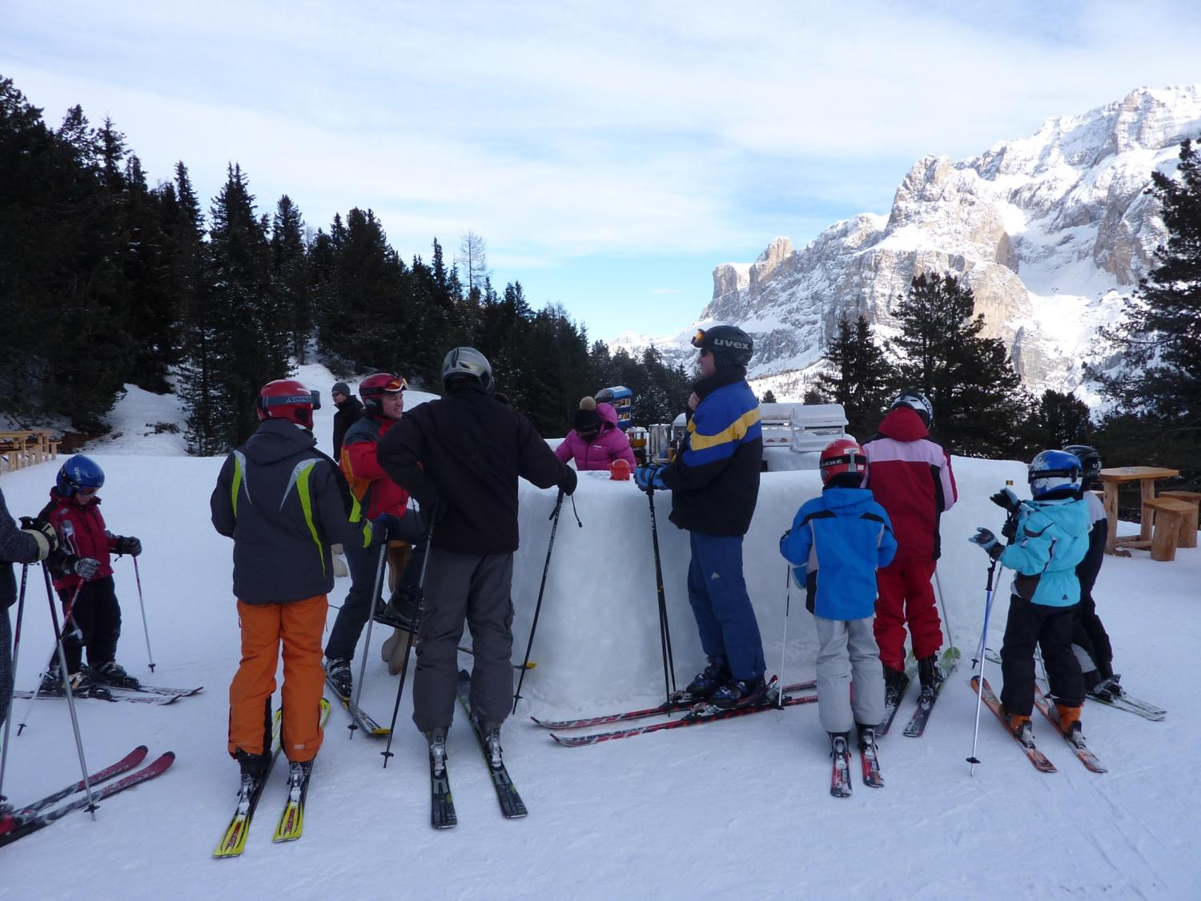

Slide 9
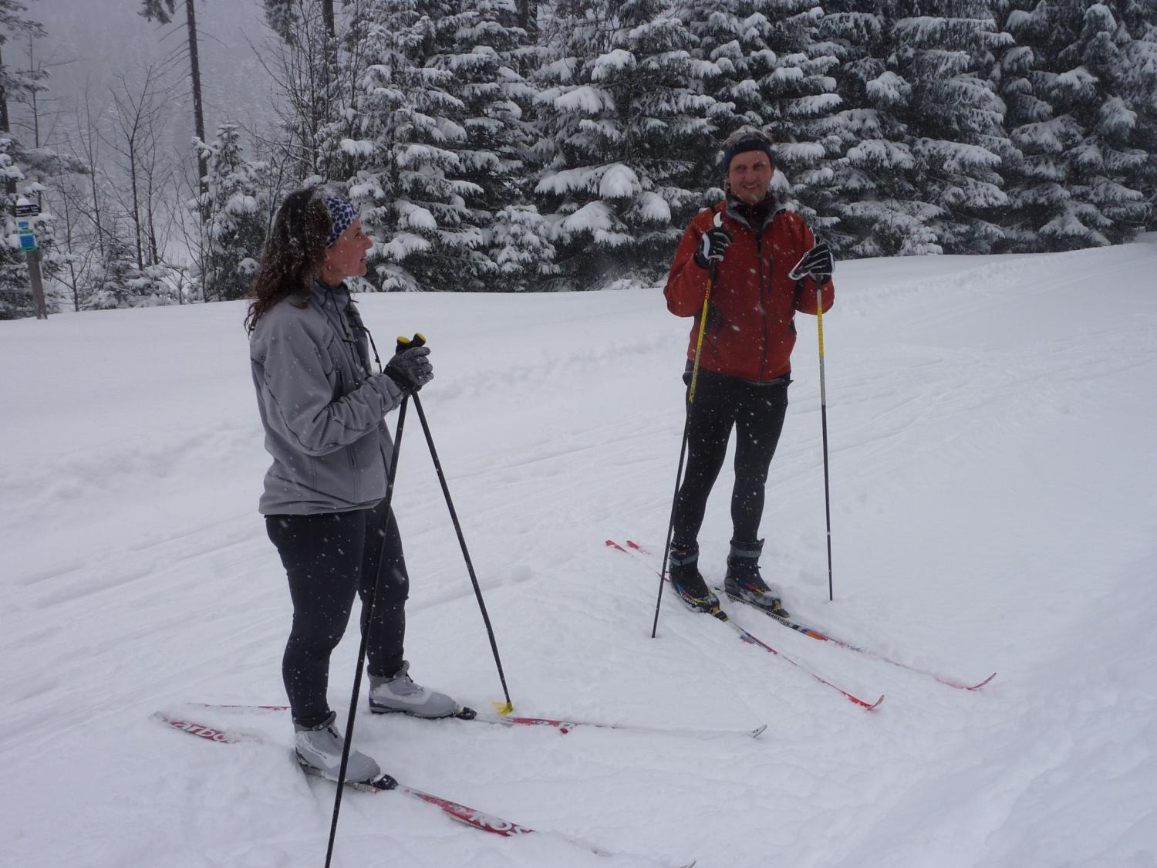

Slide 10
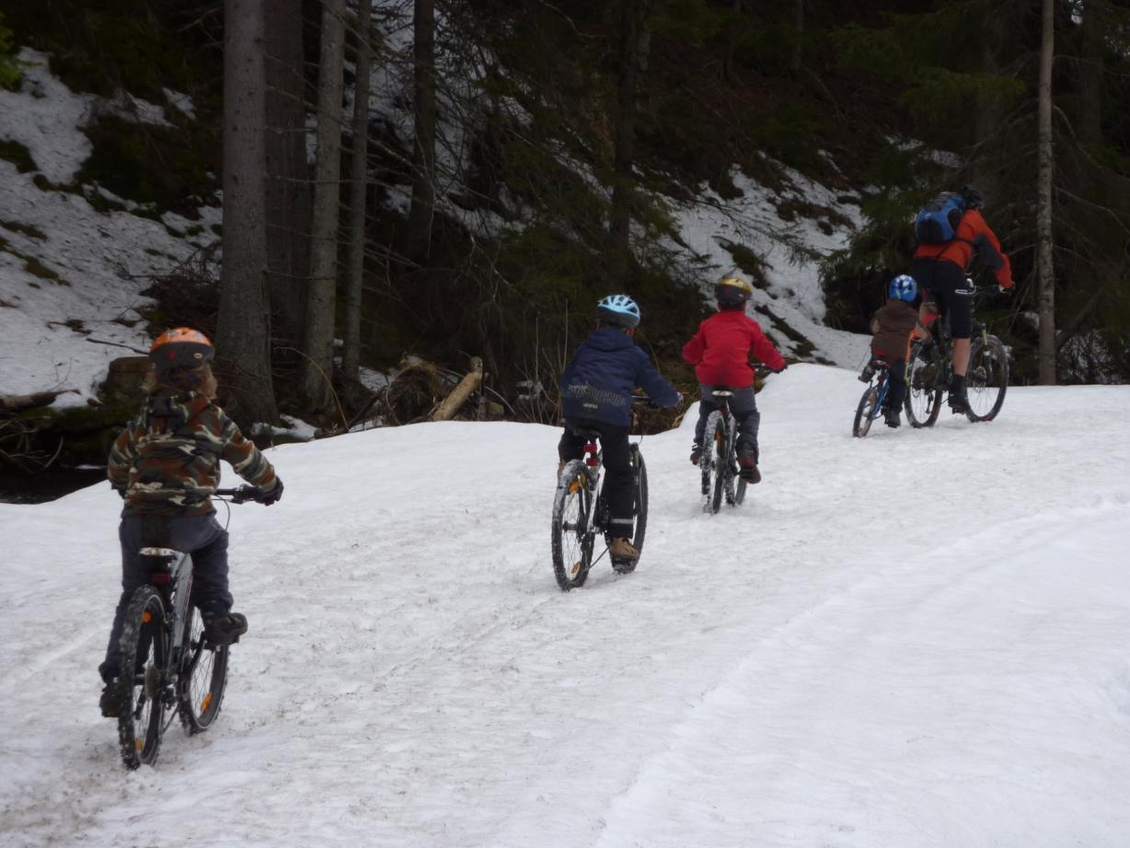
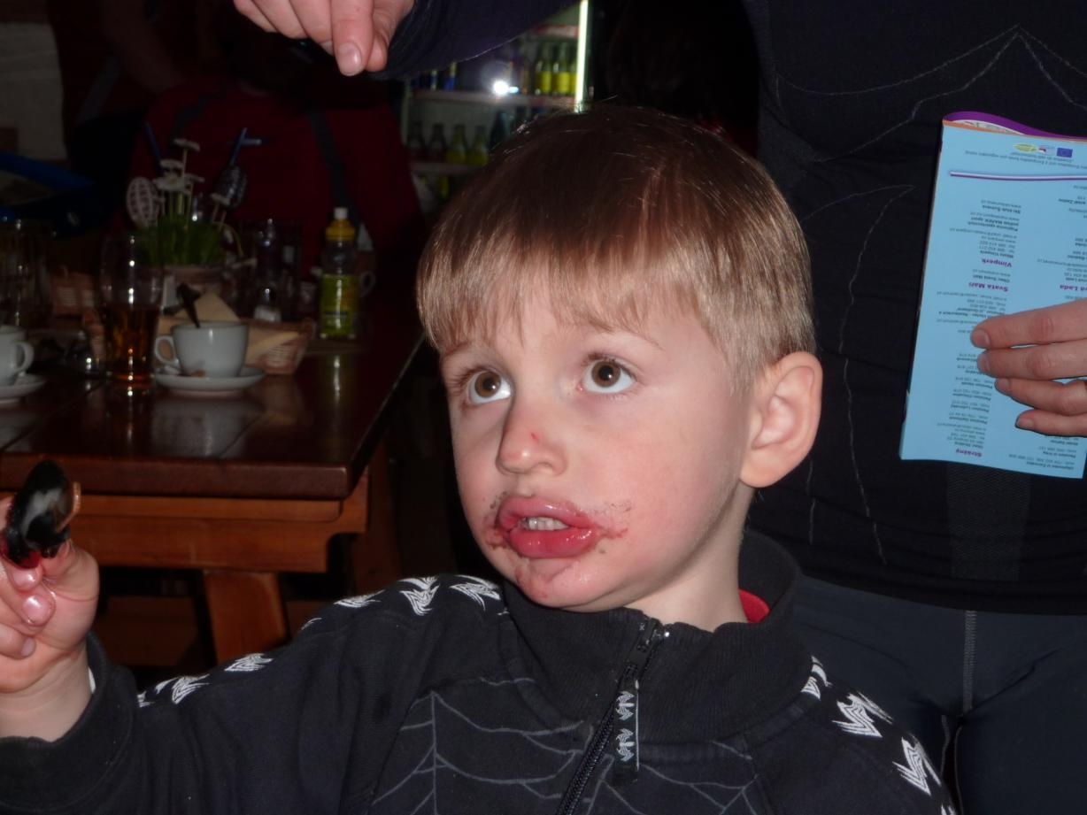
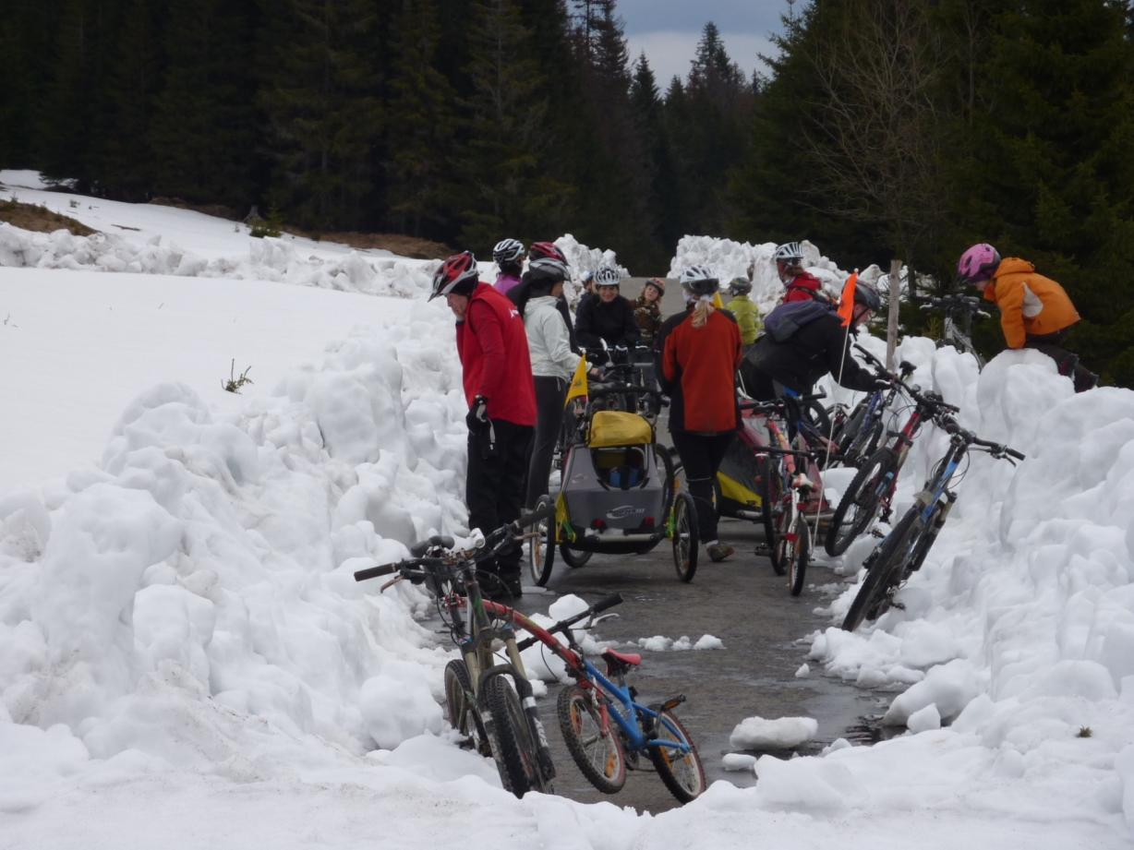
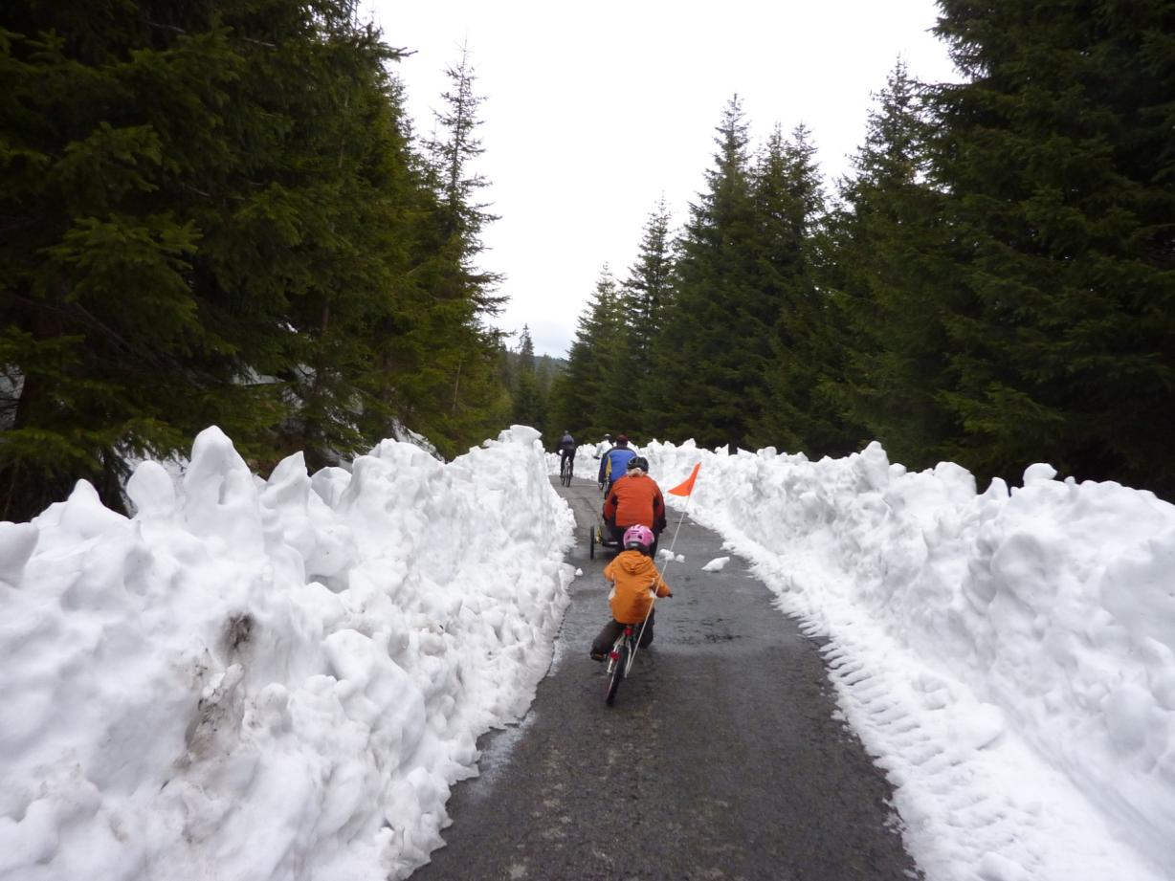
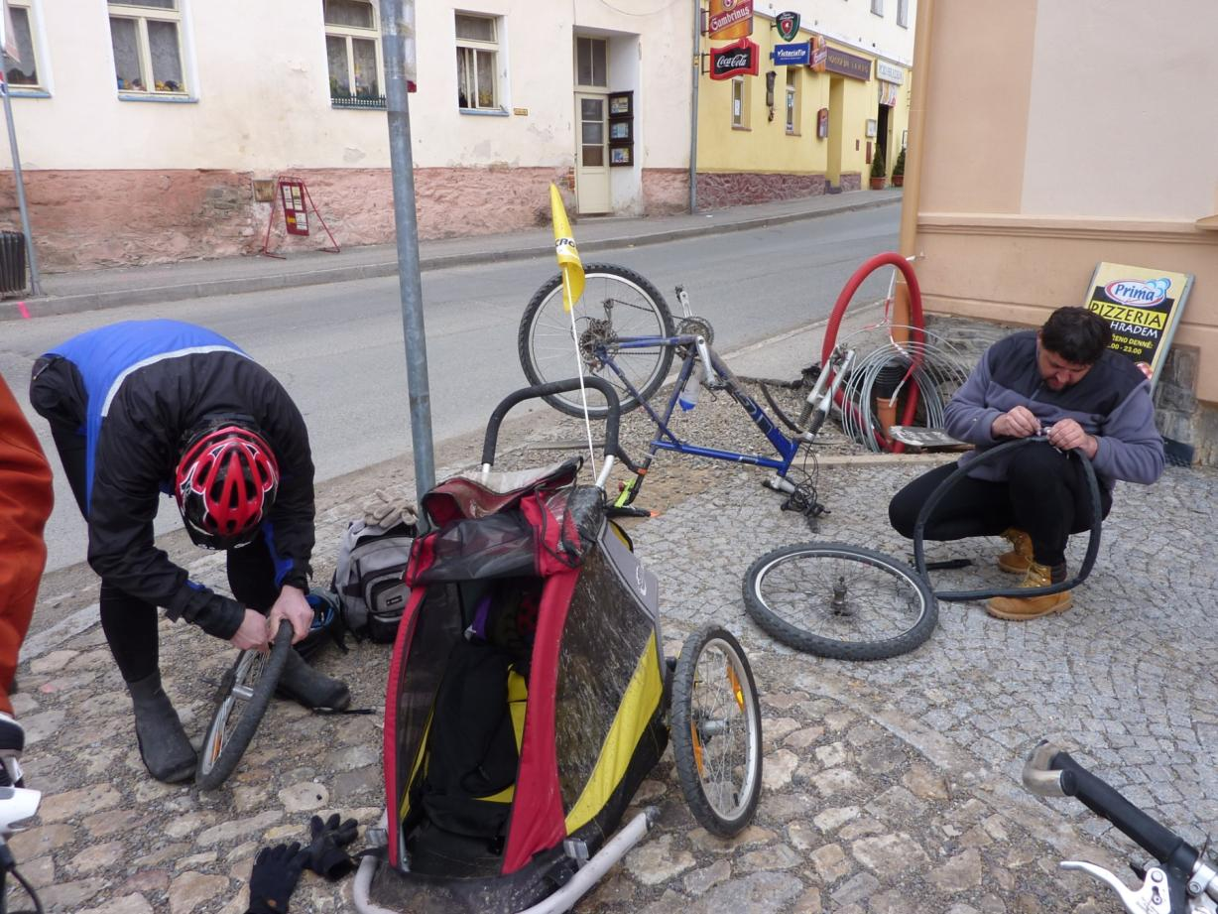
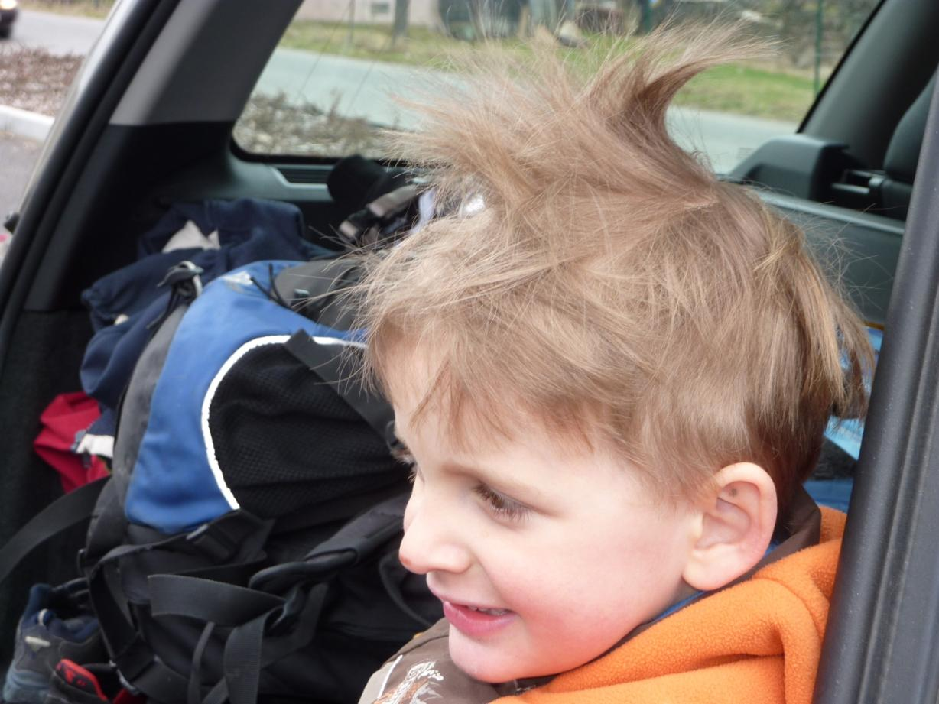

Slide 11
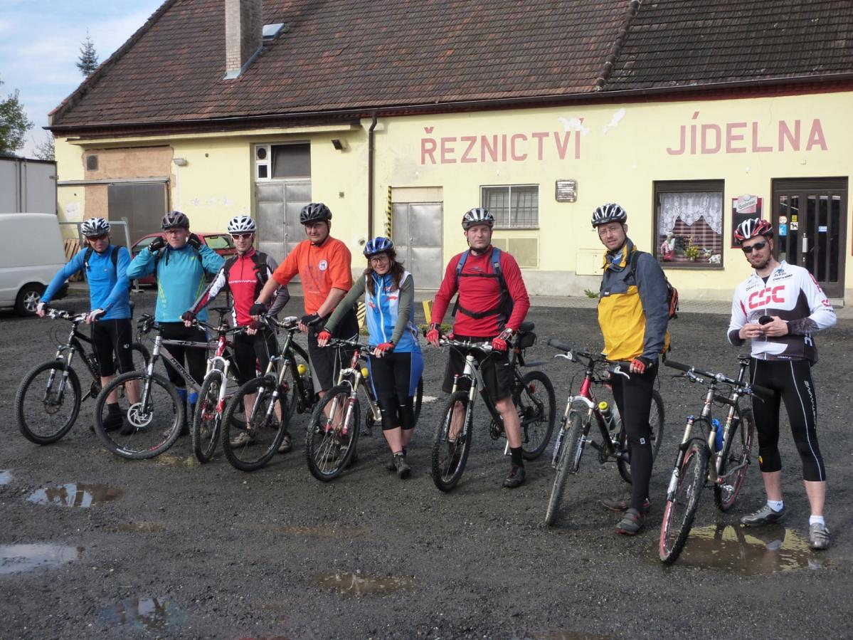
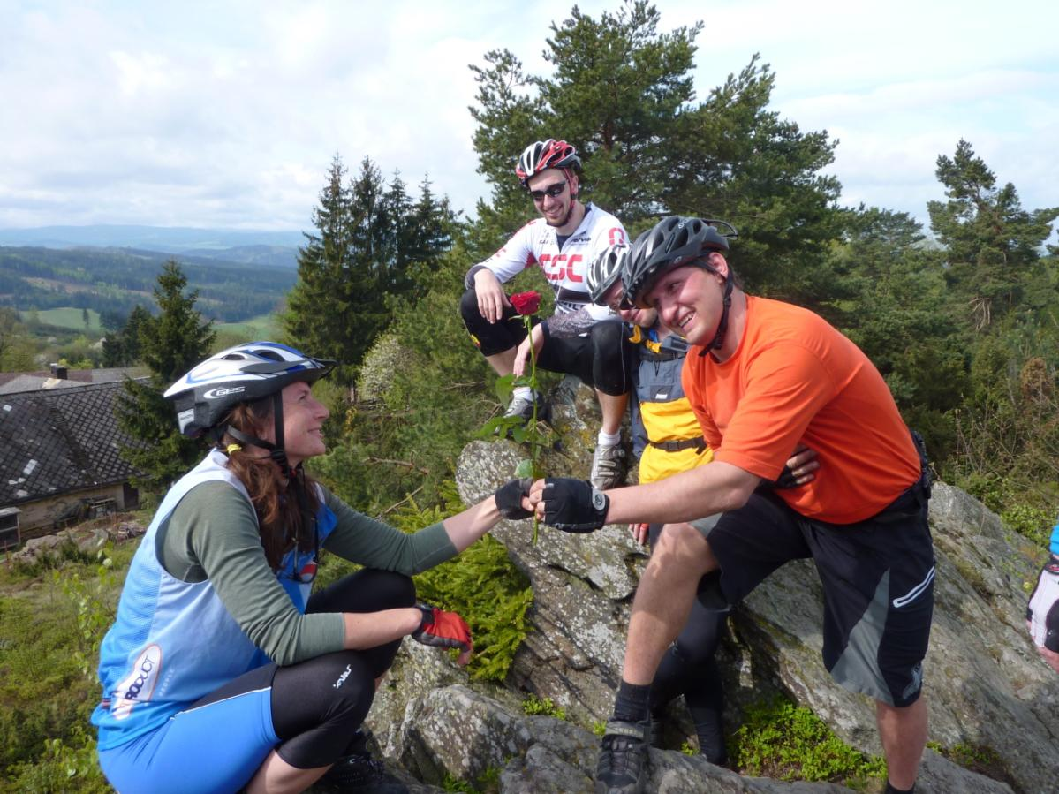
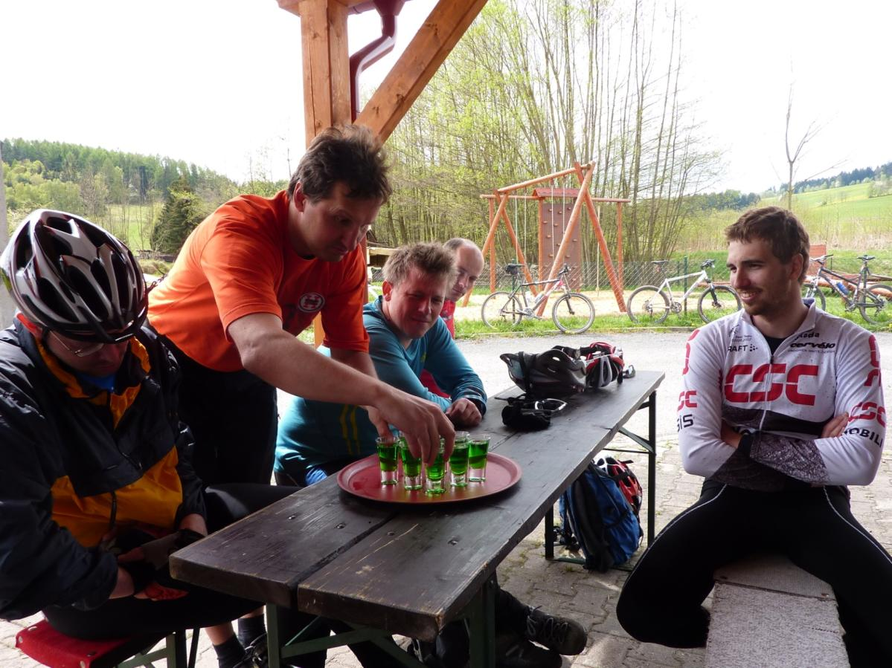
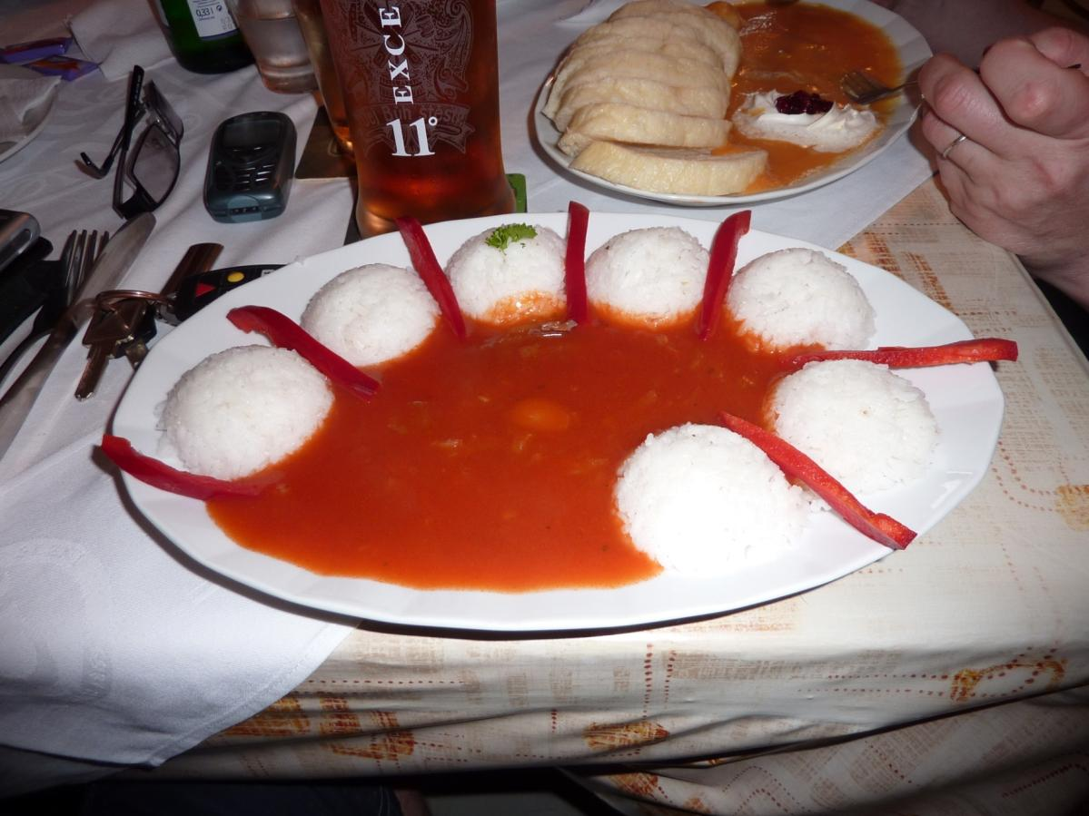
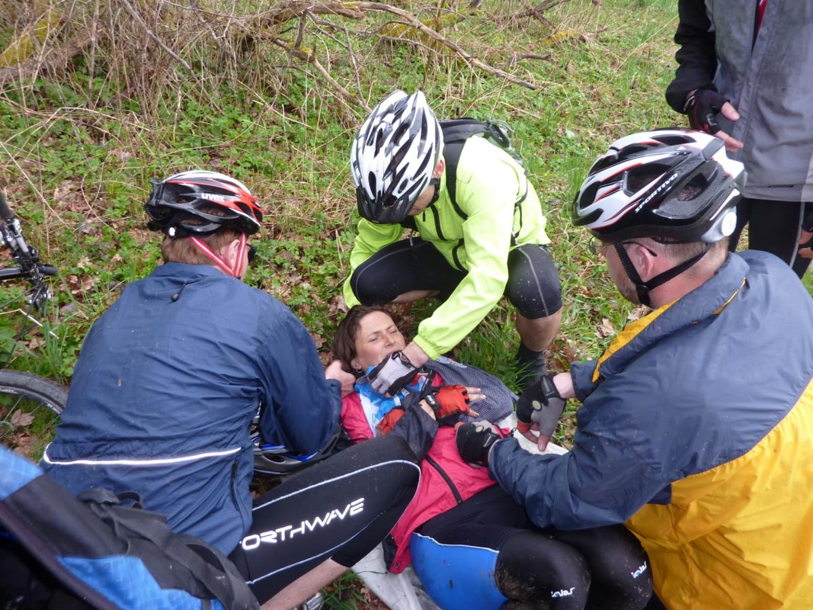
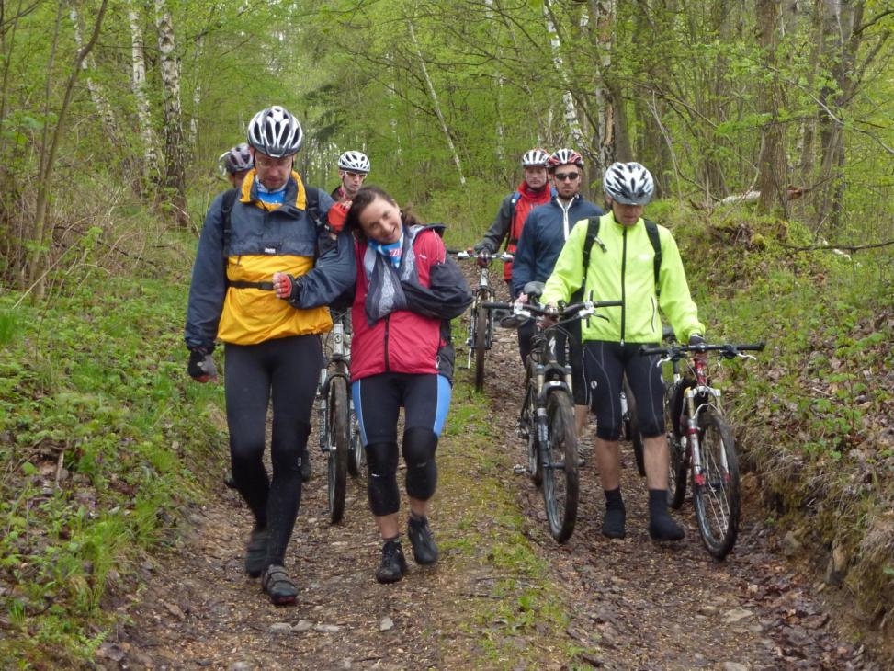
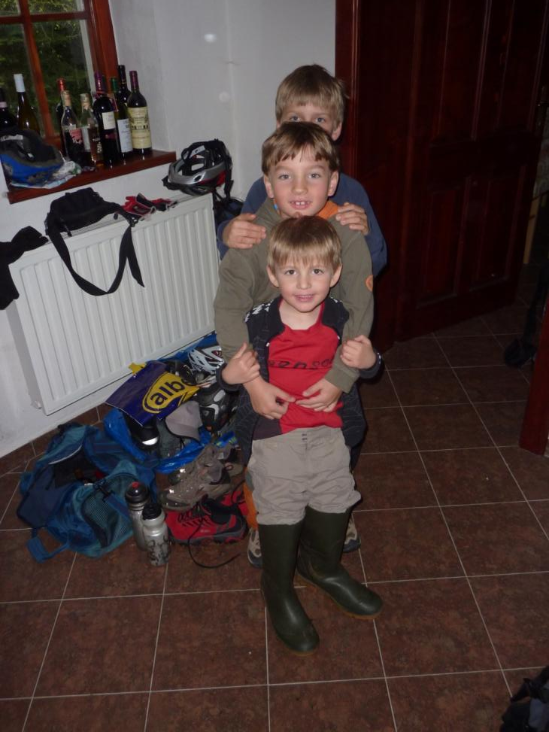

Slide 12
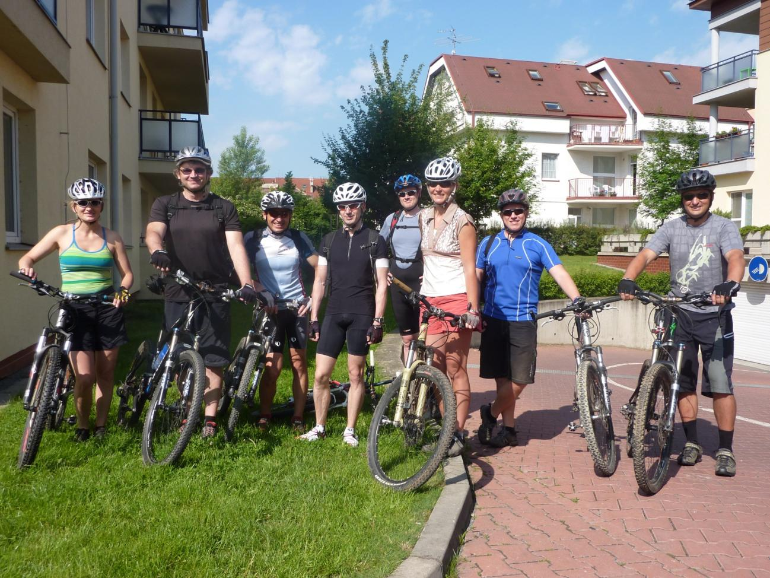
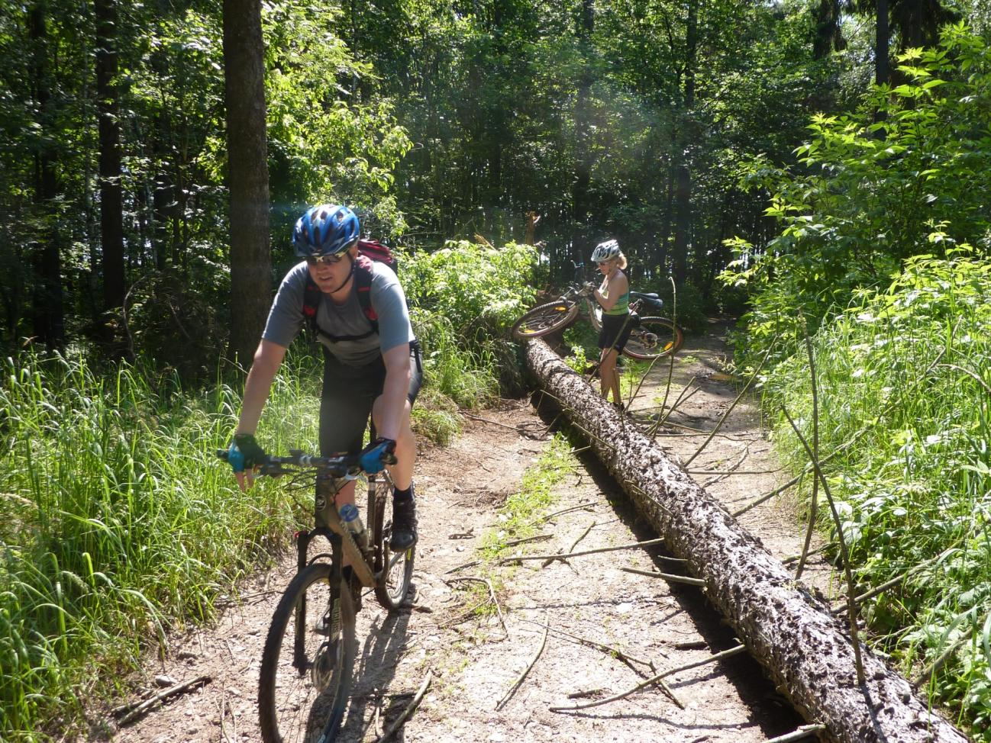
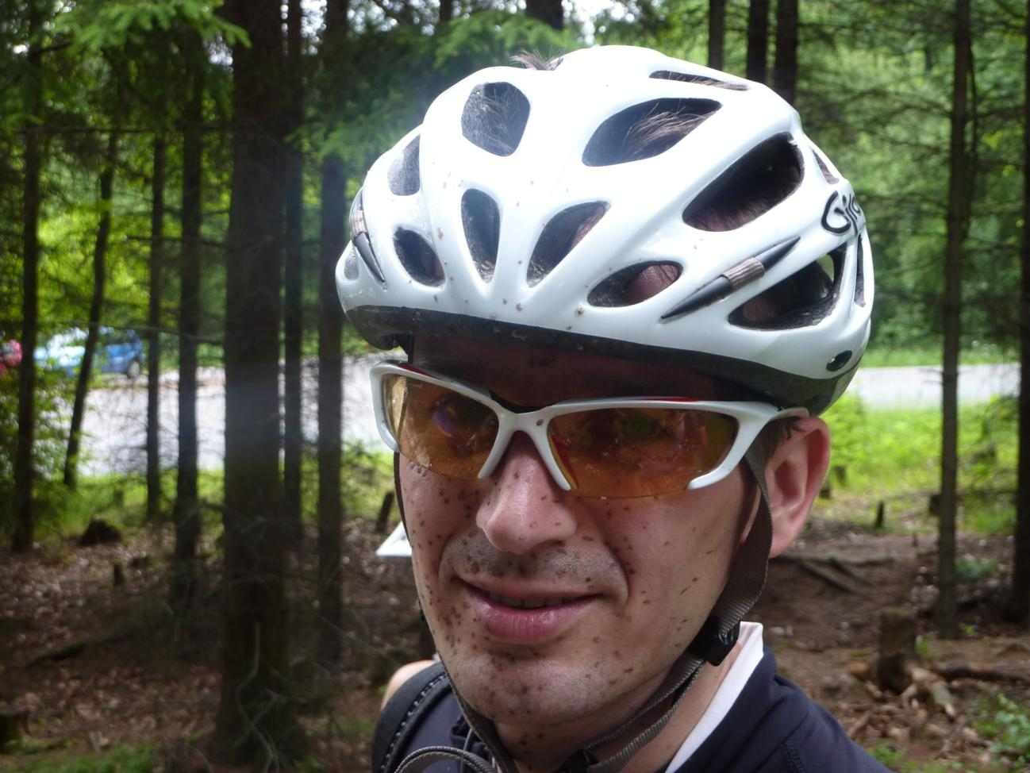

Slide 13
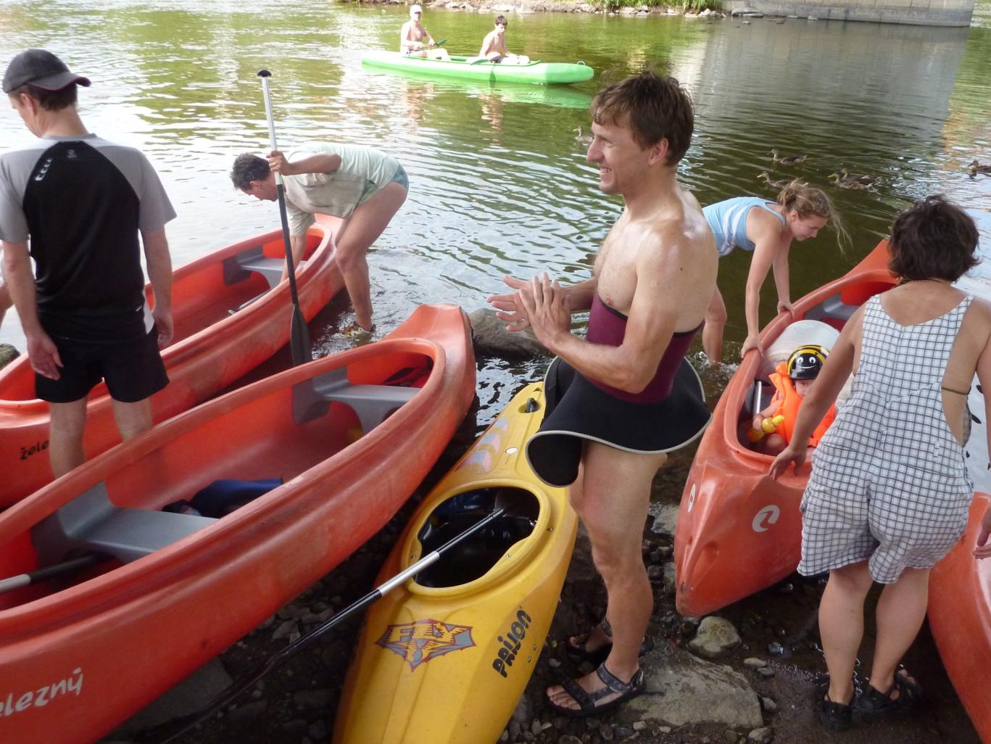
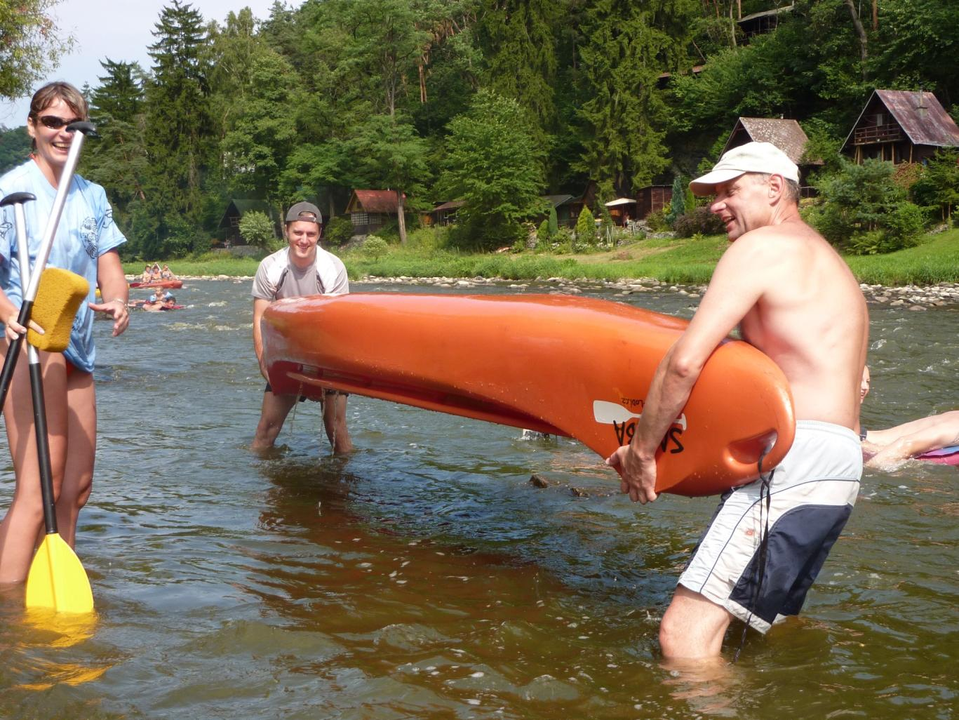

Slide 14
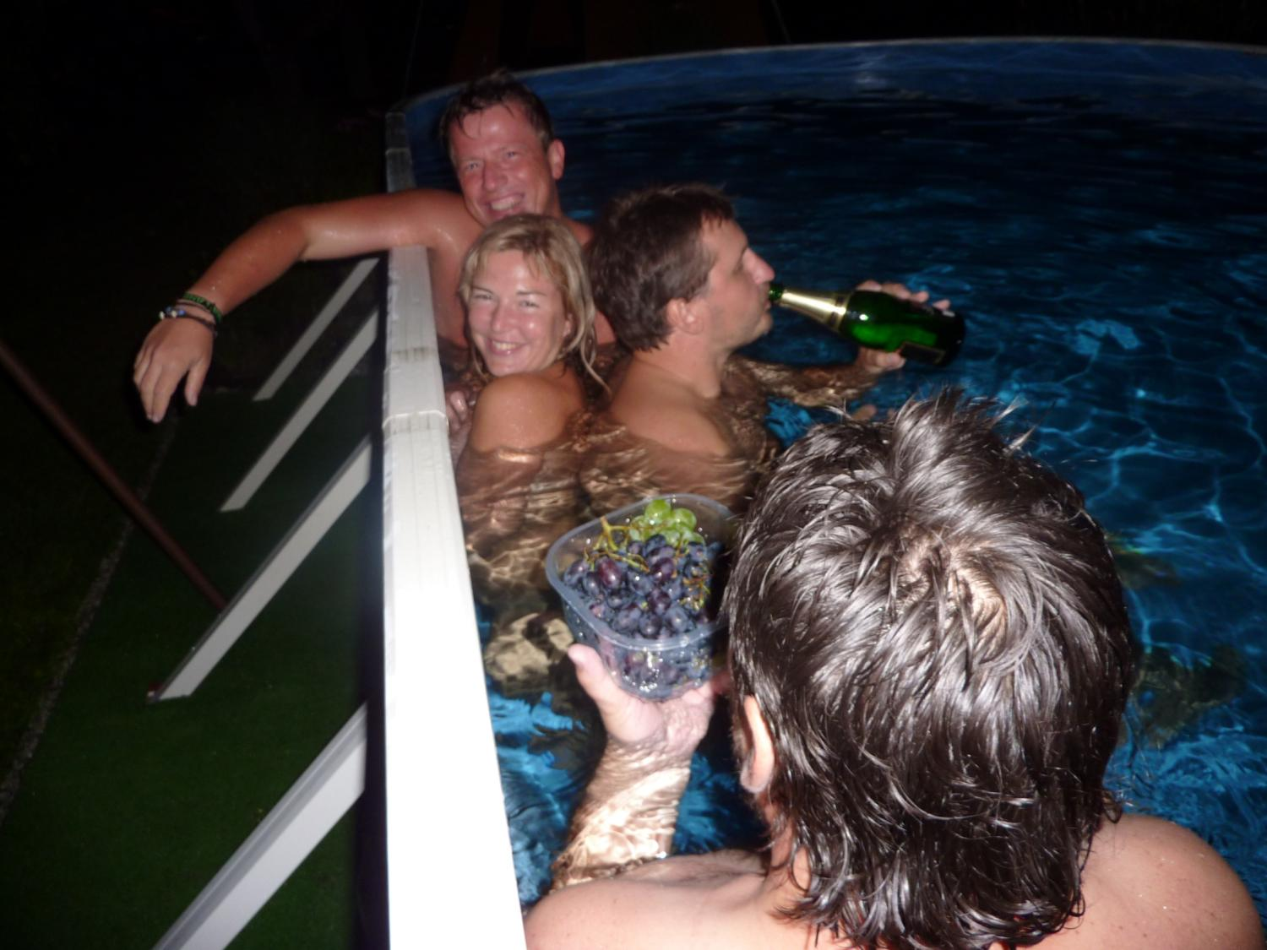

Slide 15
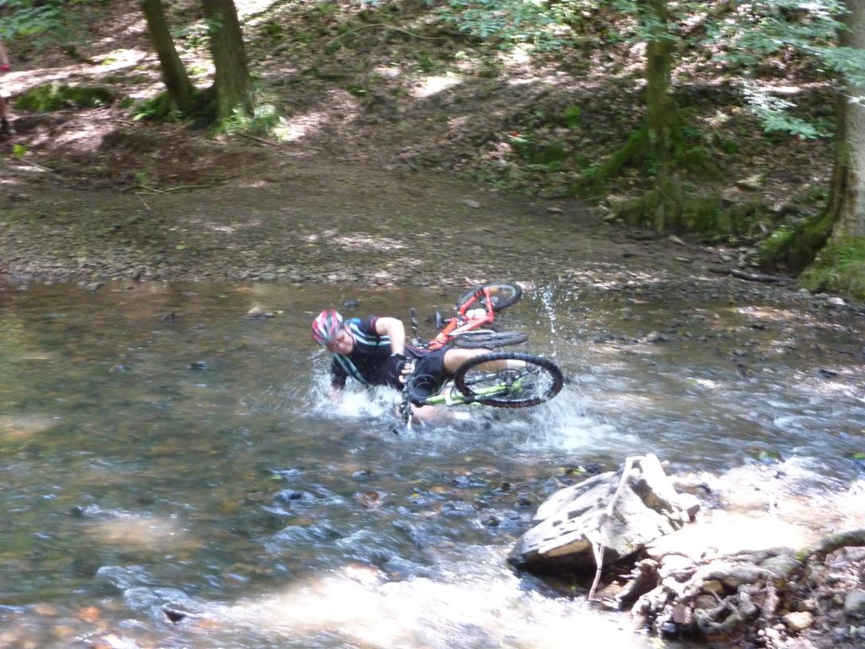
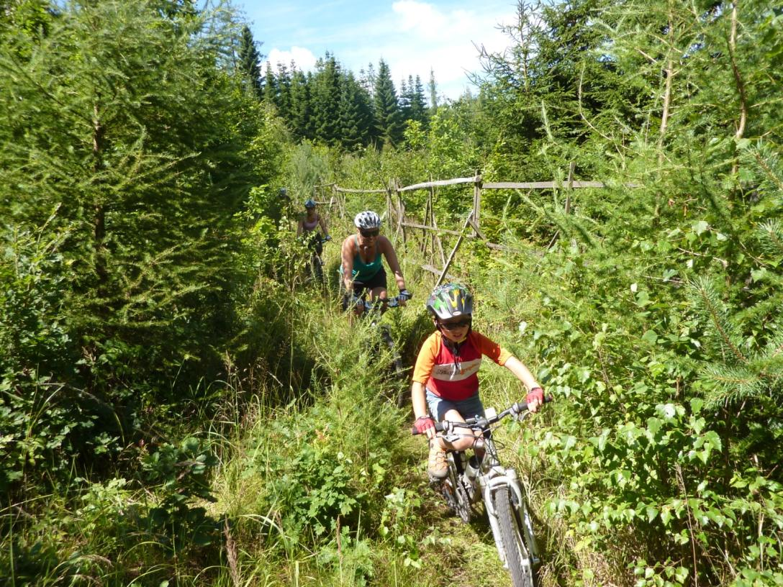
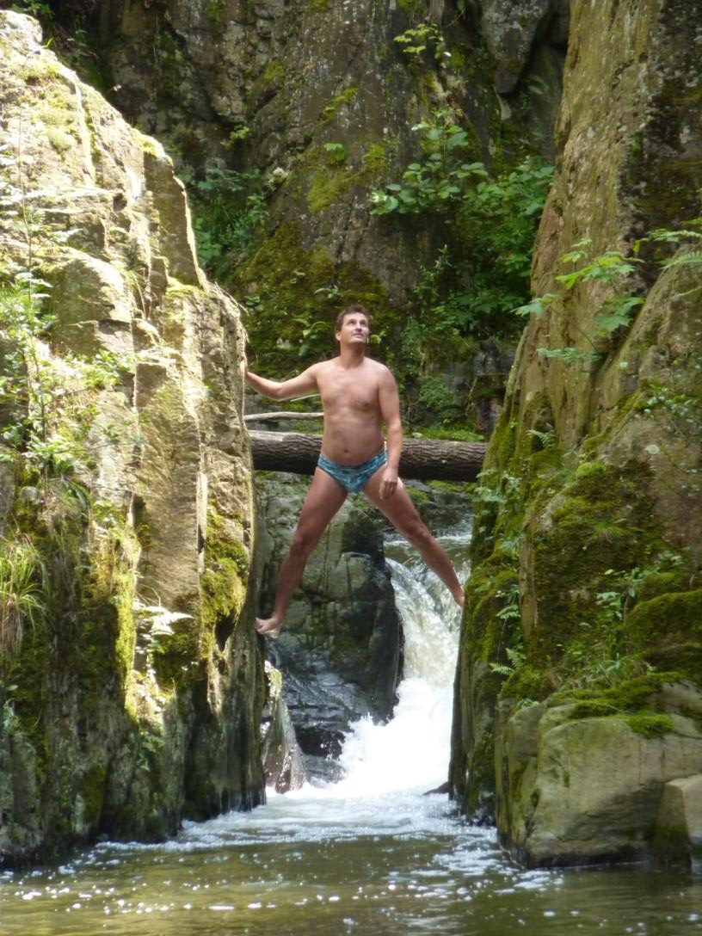
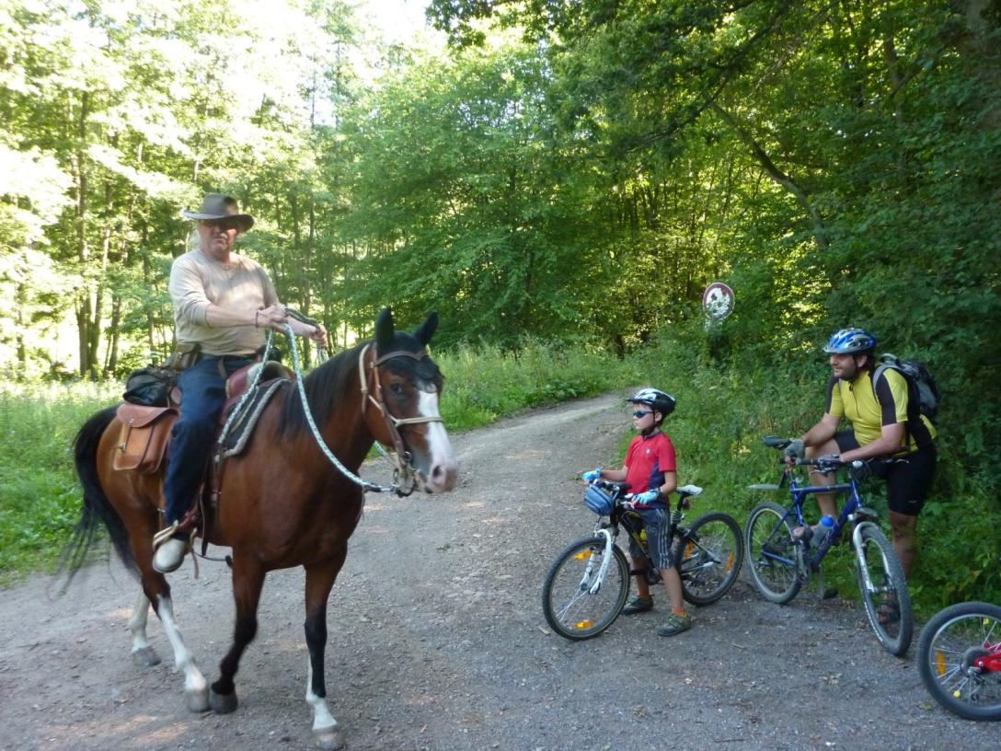
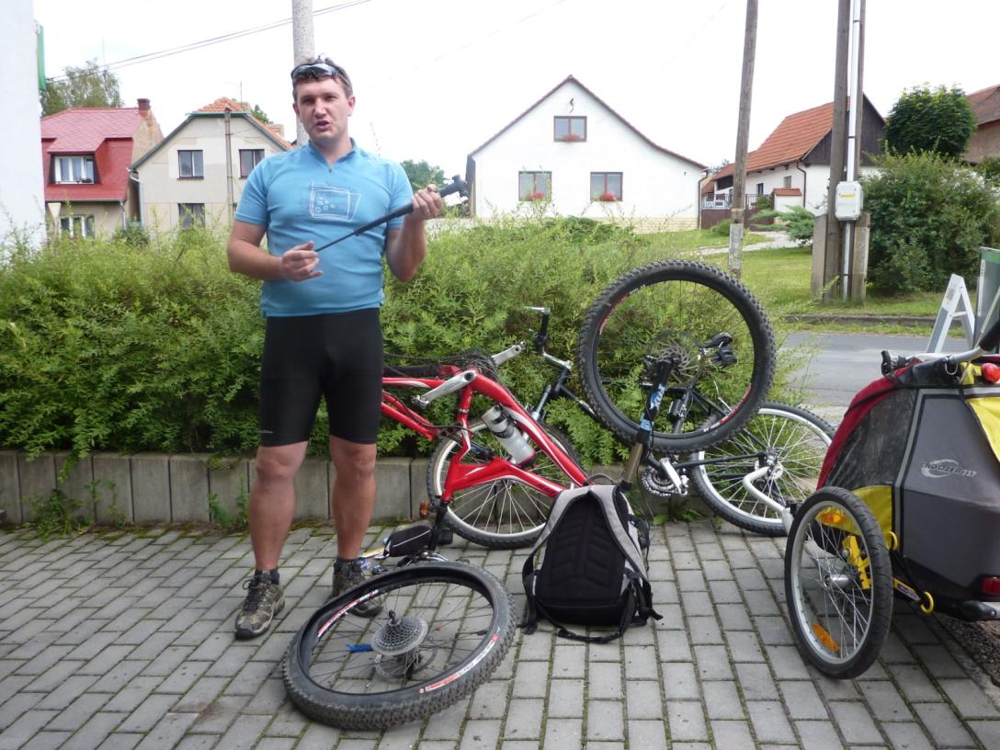
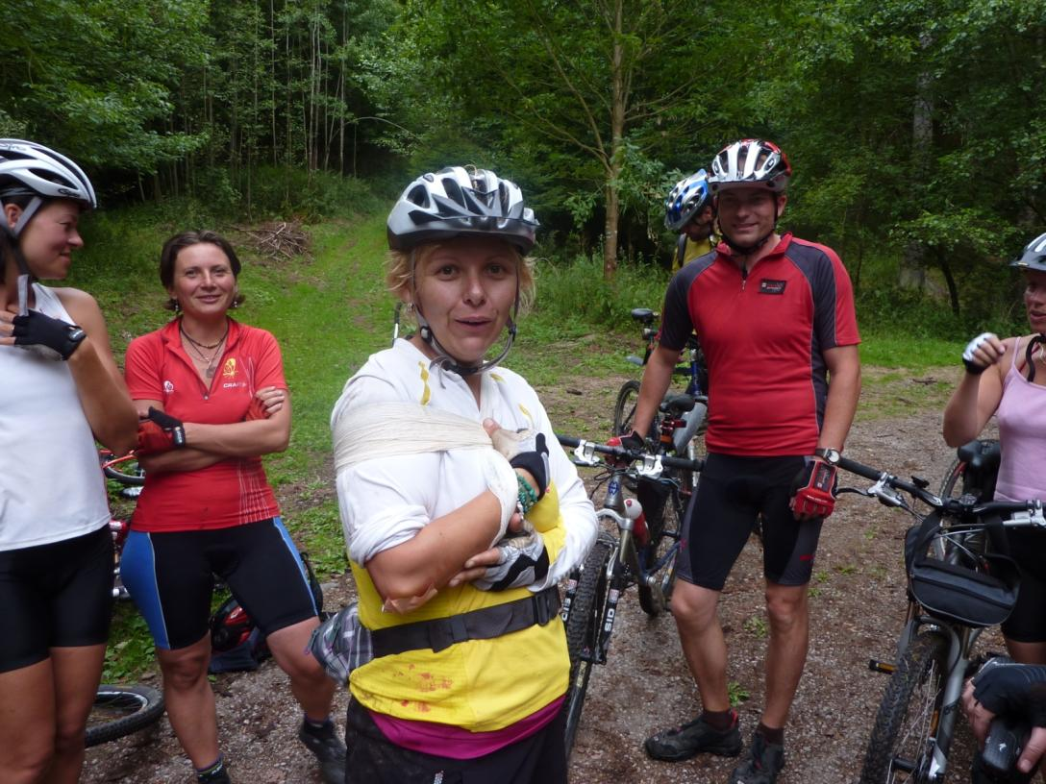
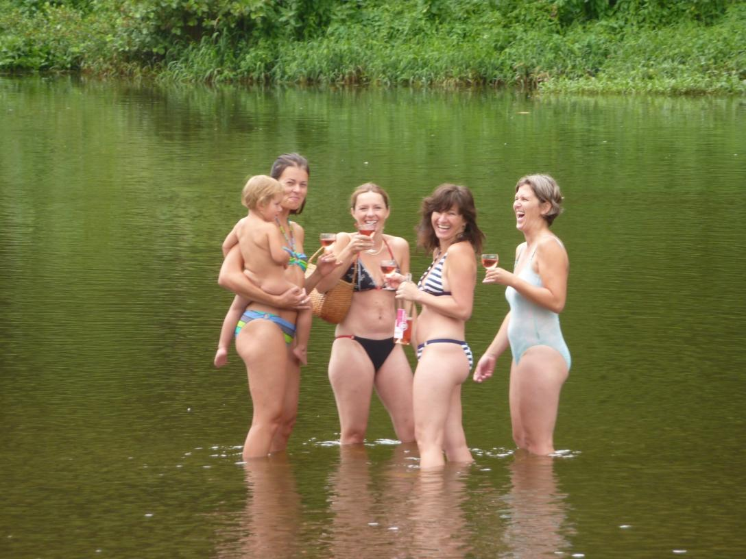
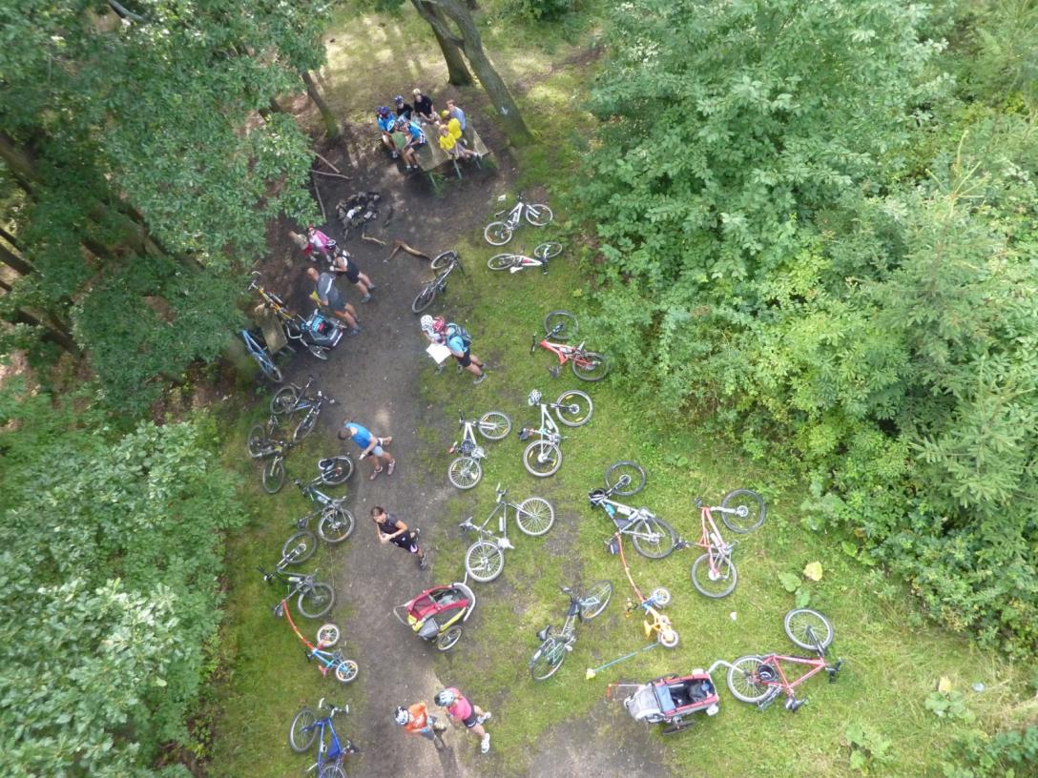
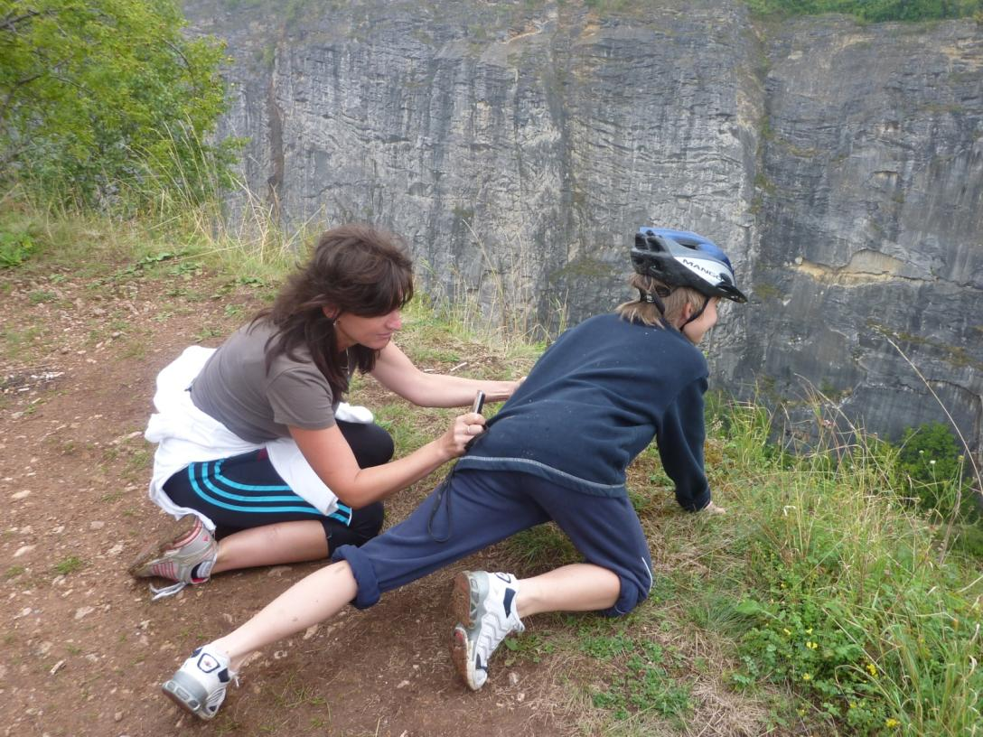

Slide 16
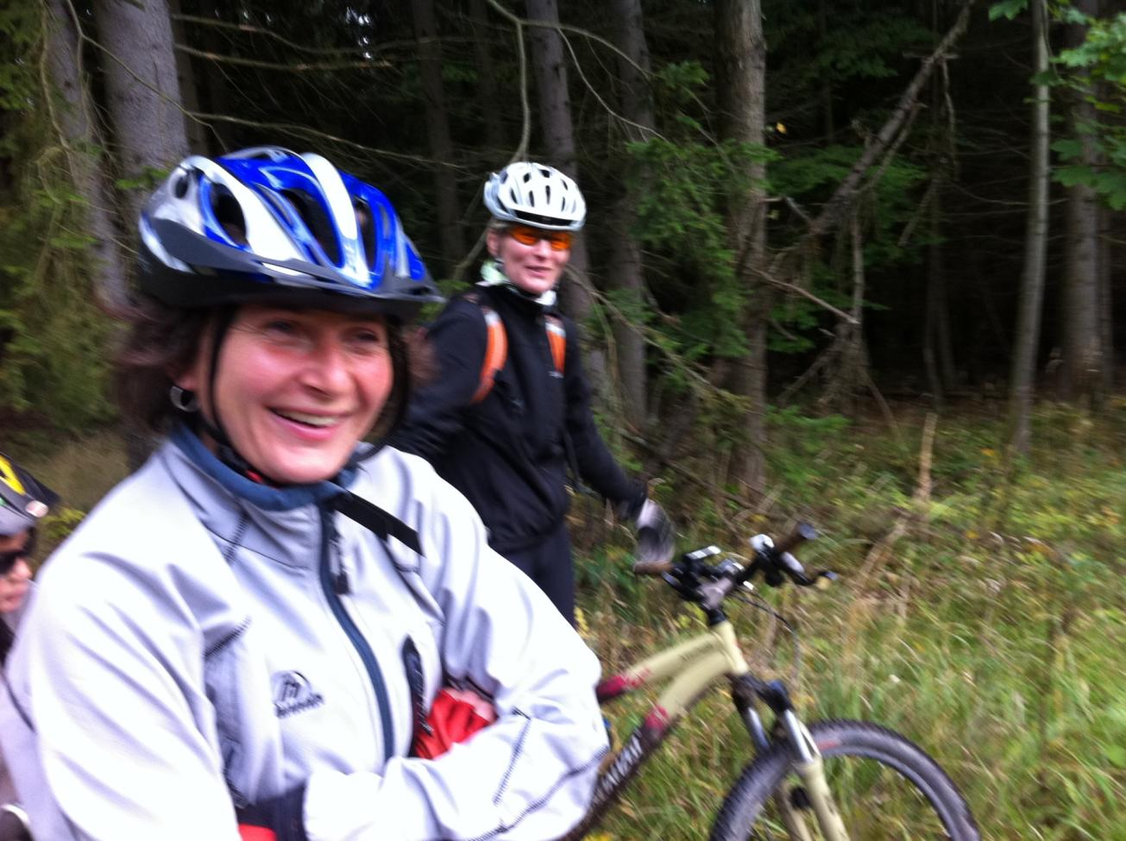
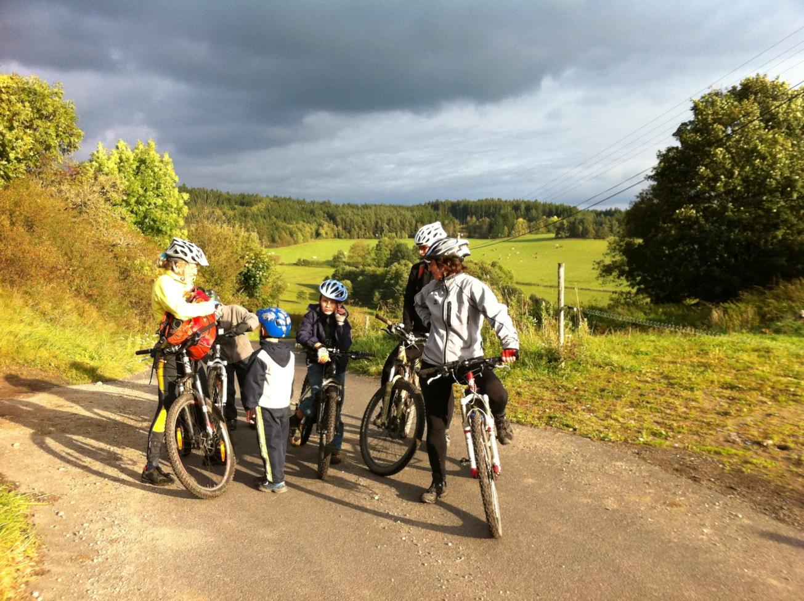
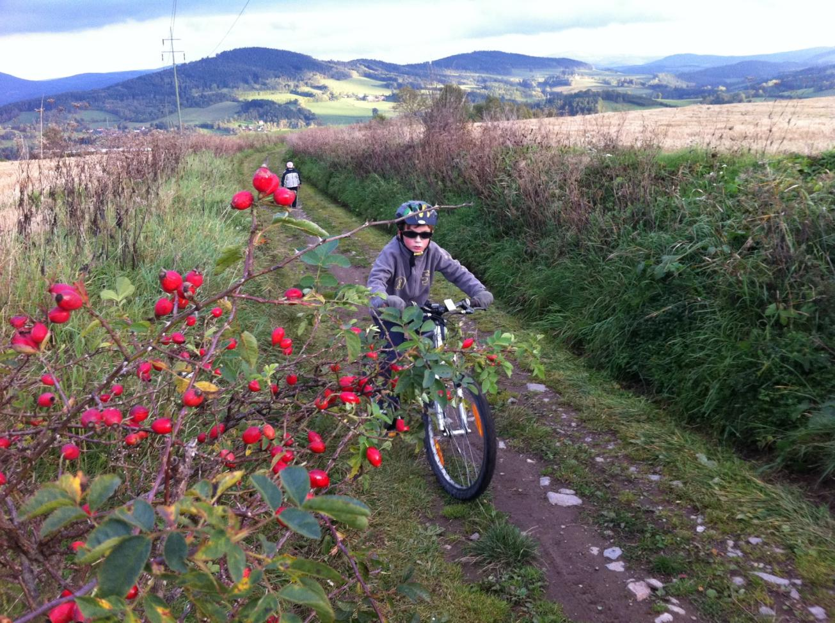
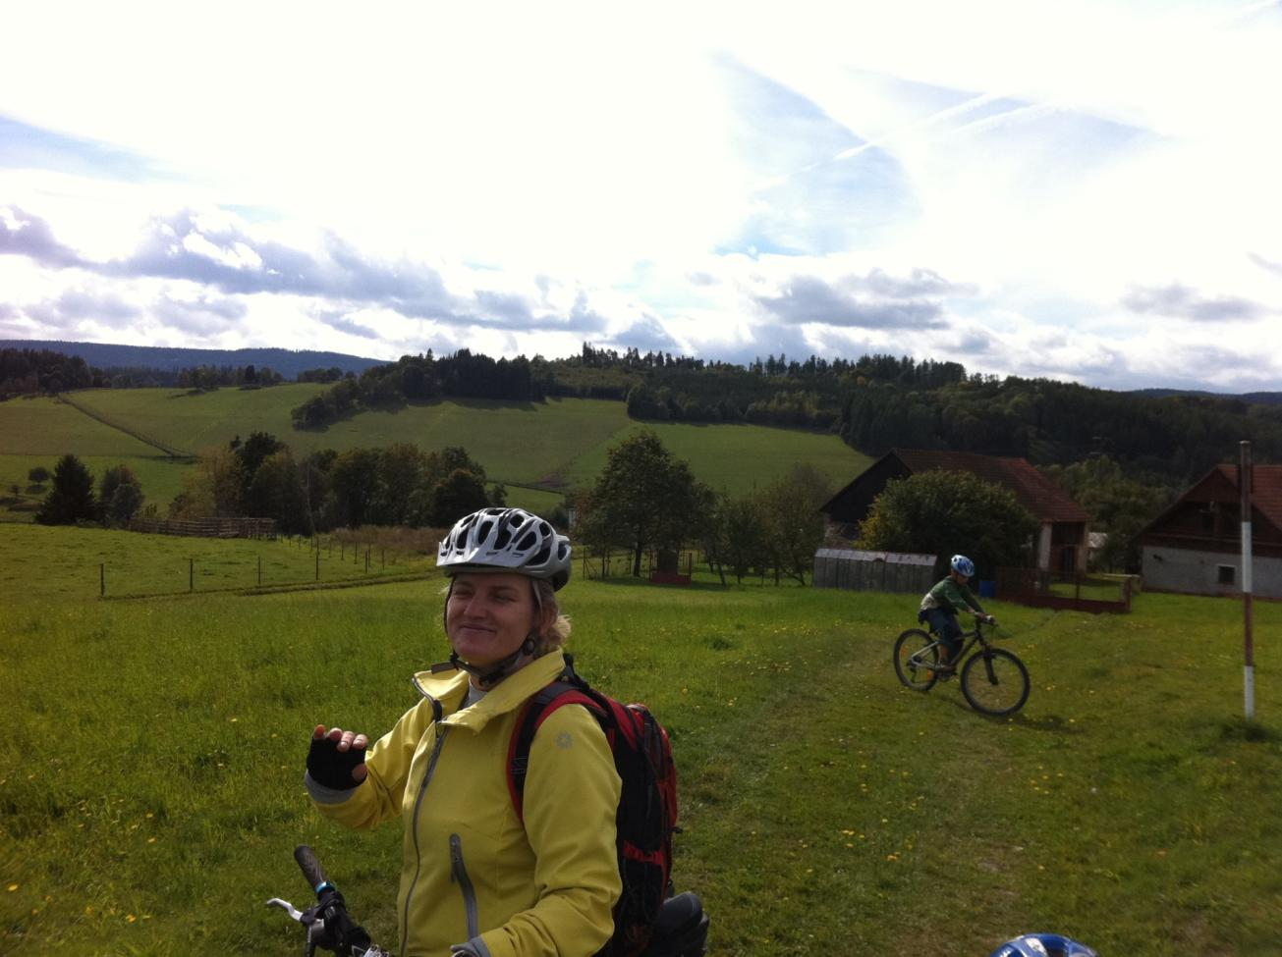

Slide 17
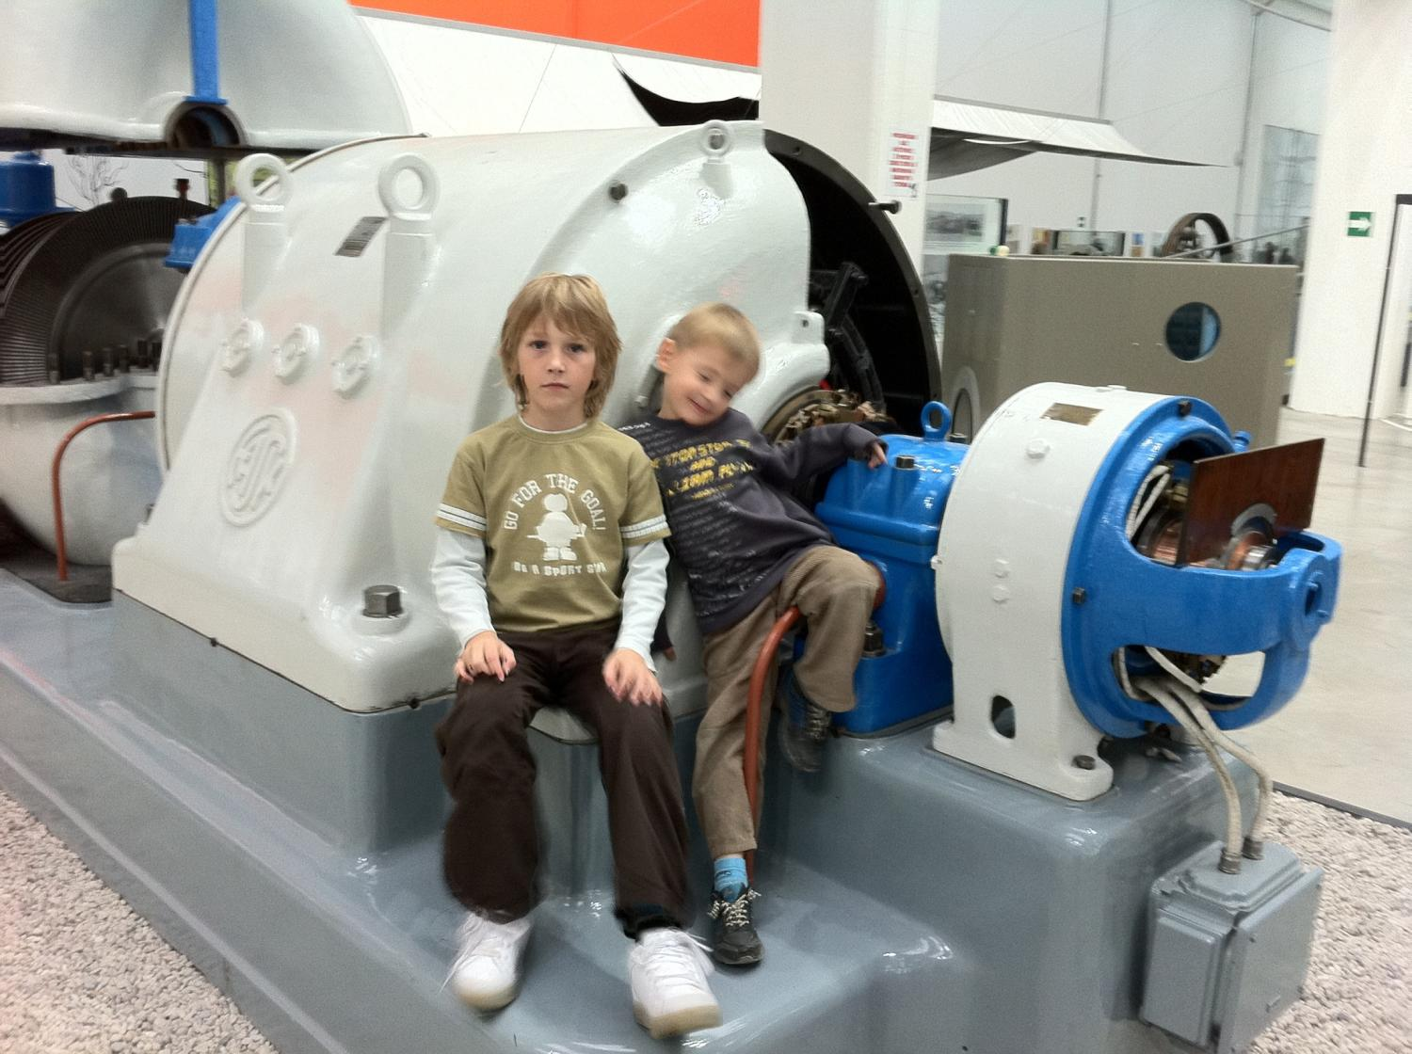

Slide 18
Trend konzumace 2005 – 2010

Slide 19
2k10 - Zhodnocení
Pokračuje stoupající trend akcií
Větší celkové množství akcií
Více sportovních aktivit, velká rozmanitost
Více lidí účastnící se zásadních akcí
Zvýšené nároky na logistiku
Zvyšující se náklady
Nárůst počtu zraněných !

Slide 20
Planeta zelených Bilance projektu
© Klub Paniců 2010

Slide 21
Představení projektu
Velké množství denních pendlerů Plzeň-Praha-Plzeň
Sdílení vozu
Eliminace řidičů
Vyvolený řidič je zodpovědný za vyzvednutí posádky a občerstvení v průběhu cesty

Slide 22
Cíle projektu
Zmenšit karbonovou stopu
Společenský přínos
Zvýšit pracovní výkonnost
Finanční zisky
Zvýšit výkonnost

Slide 23
Dosažené mety v 2k10
25% růst v objemu
Skokový nárůst PR
Jasná identifikace posádky
Během léta příhodné zácpové podmínky
Vypiplání logistiky
Kultura cestování – vše ve skle, piknikový koš, ubrus
Osvědčené nápoje, nealko verze pro řidiče

Slide 24
Trend PZ 2009-2010
+25% !!!

Slide 25
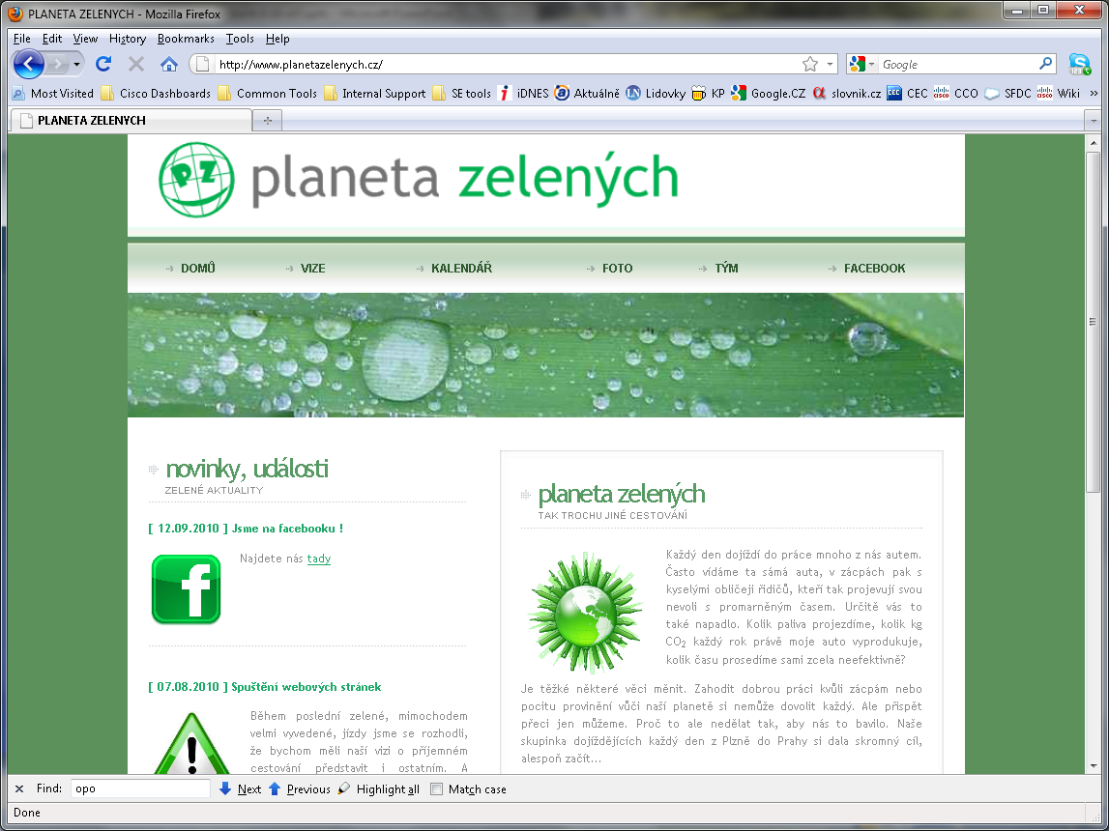

Slide 26
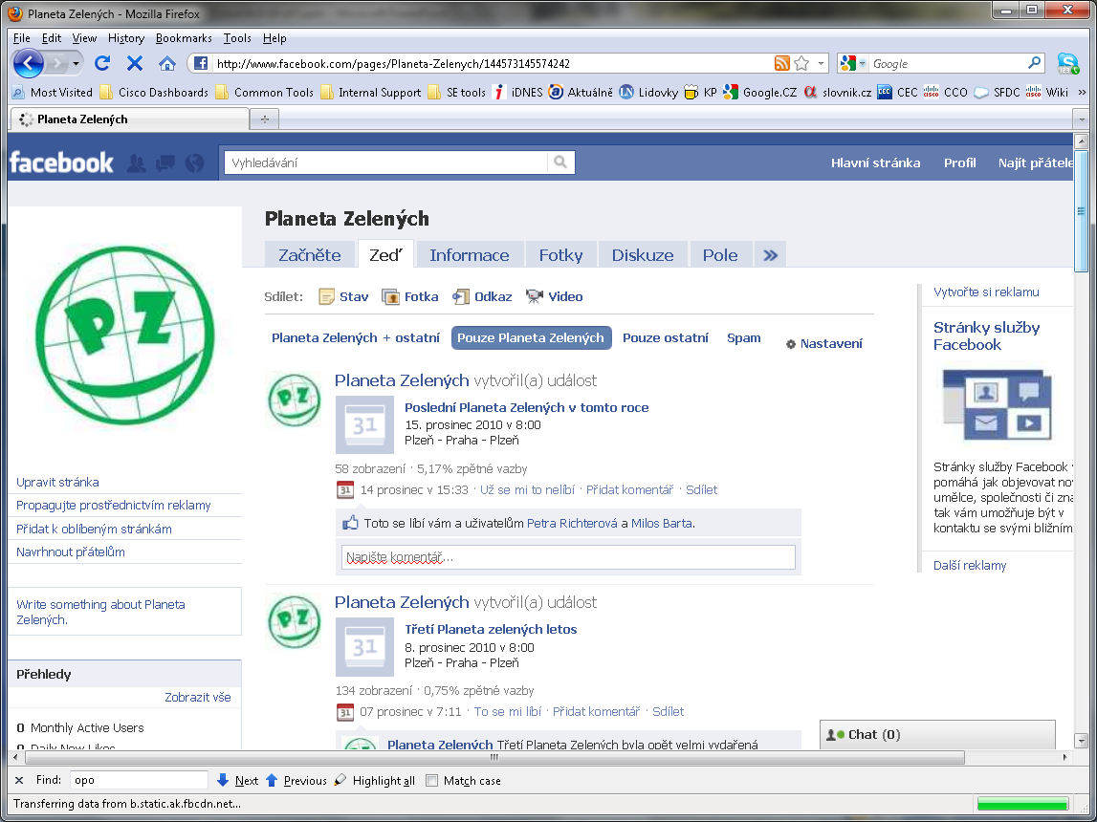

Slide 27
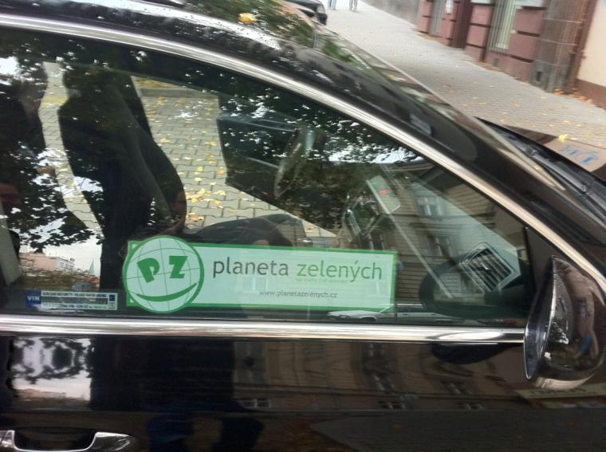
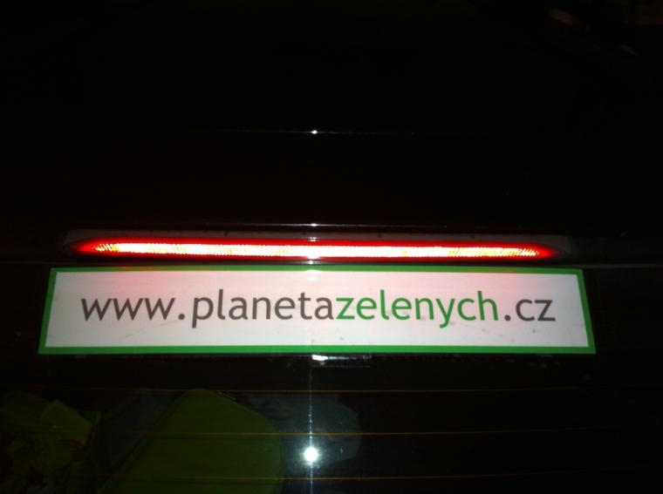
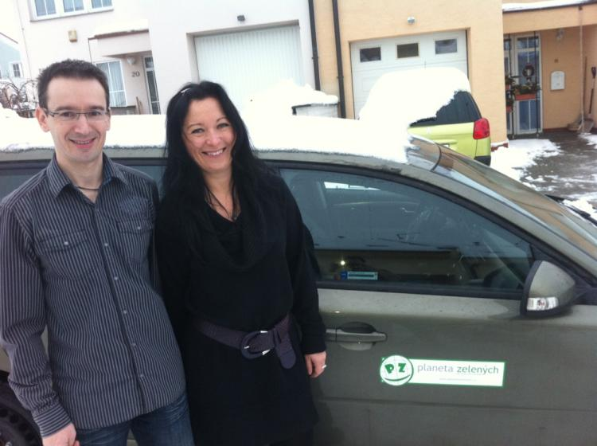

Slide 28
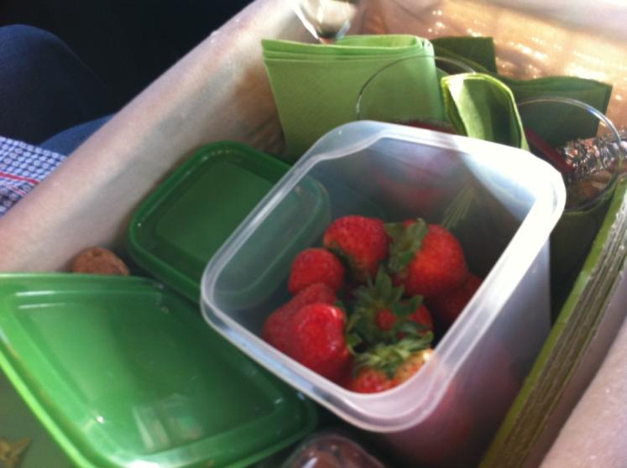
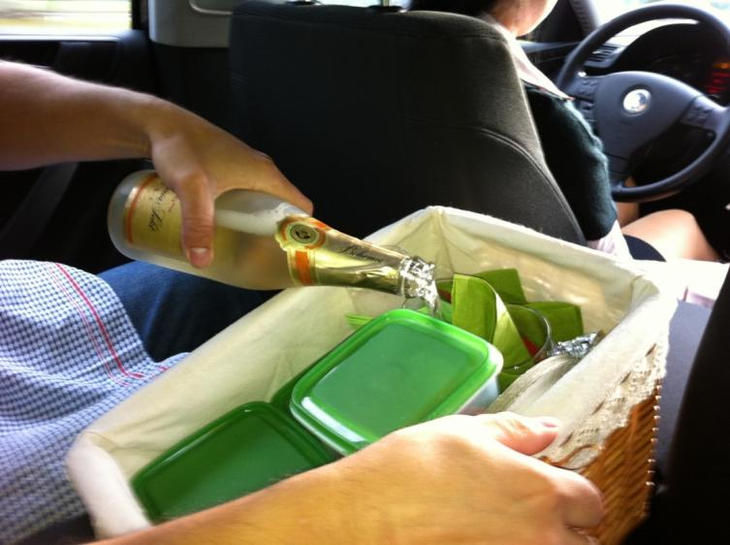
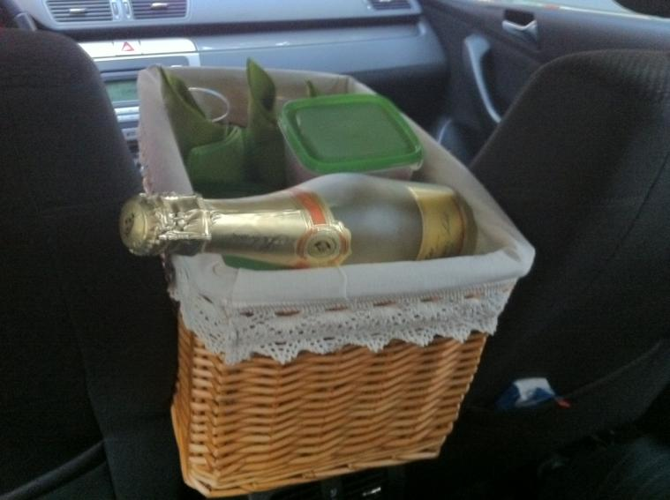
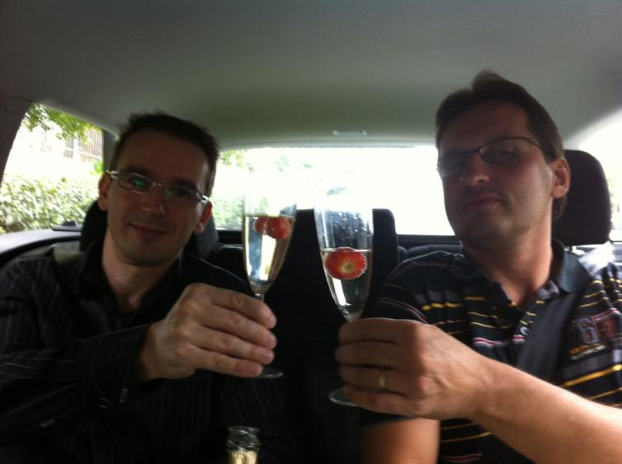

Slide 29
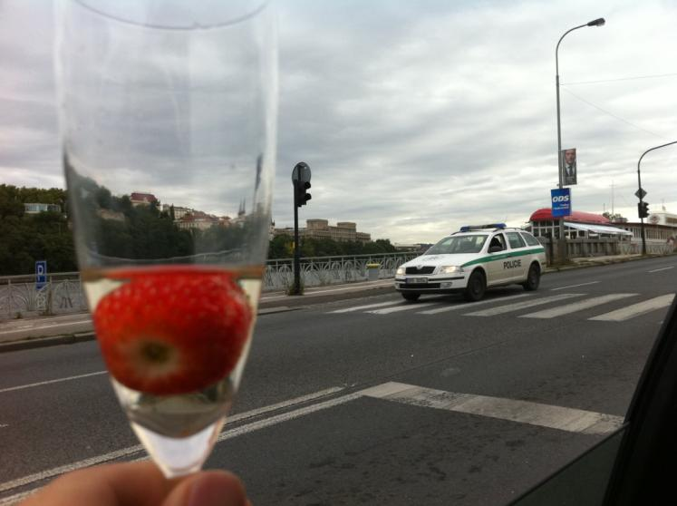
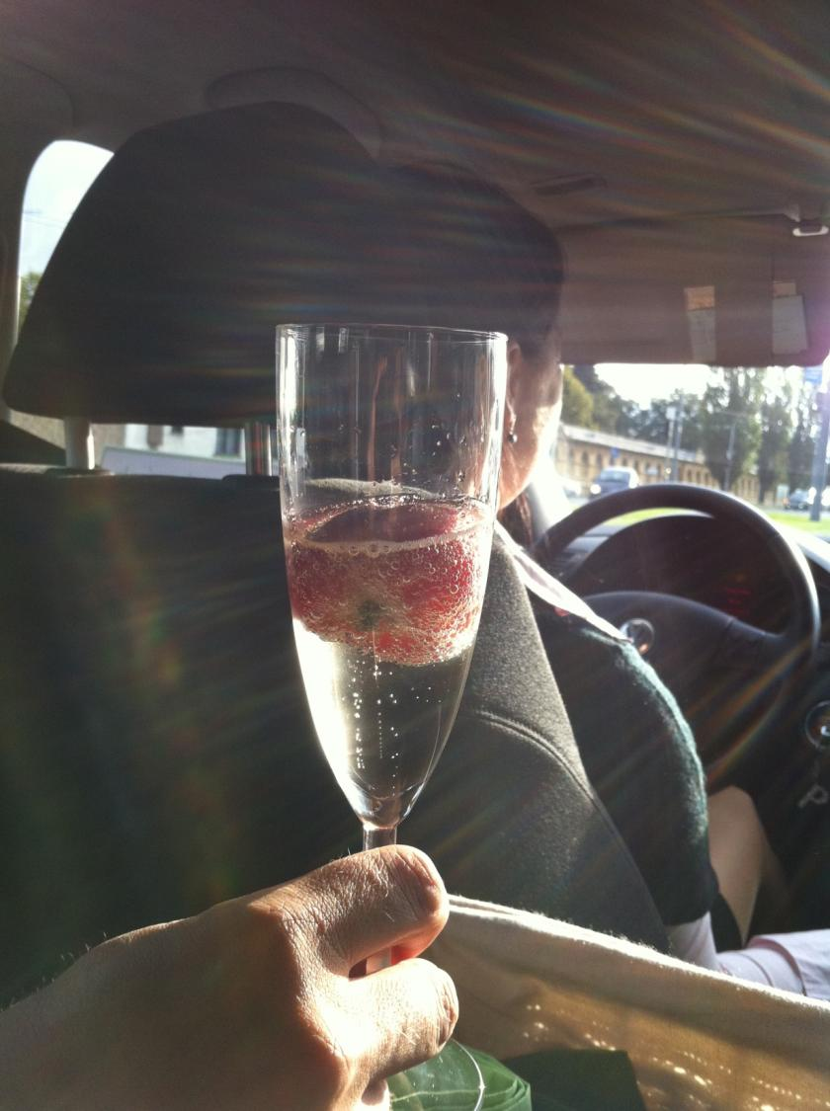
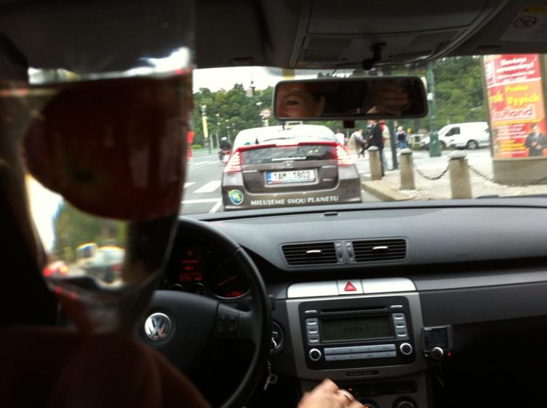

Slide 30
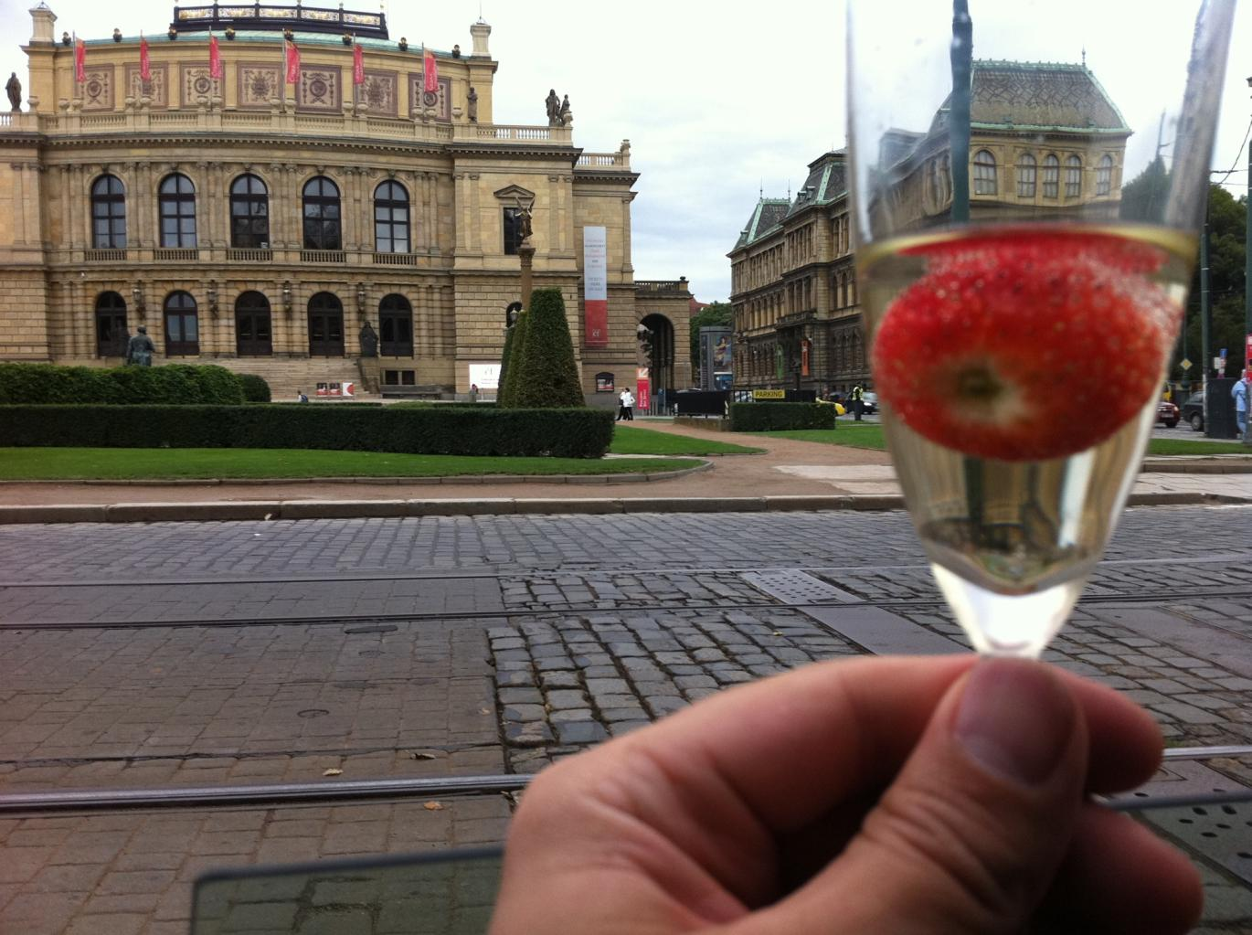
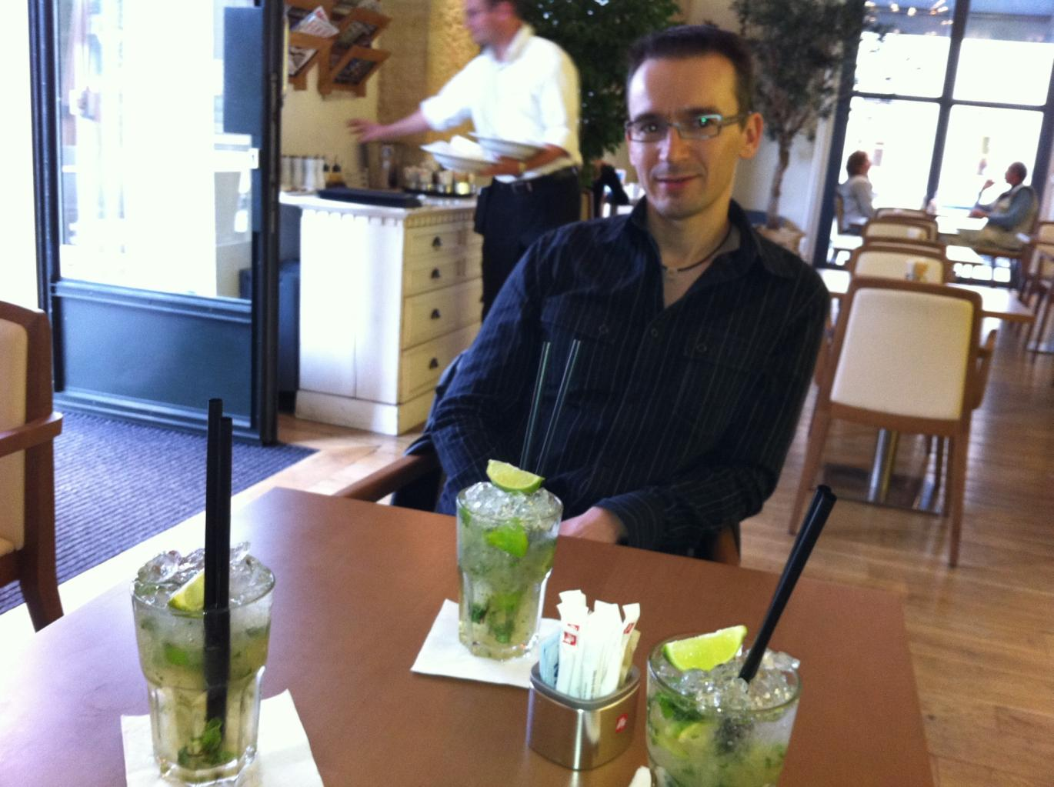
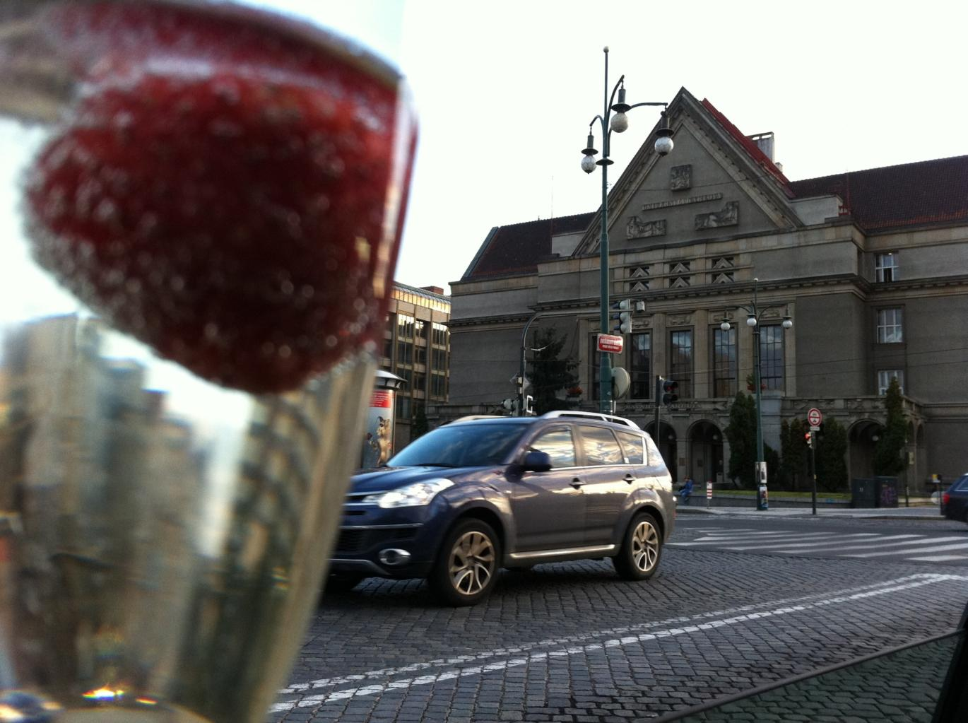

Slide 31
Prostor pro vylepšení
V mrazu zamrzají okna – nižší dopad na okolí
12V fény ?
Ve tmě též nejsme vidět
Čelovky ?
Plastové díly aut – magnetická identifikace nedrží
Vozidla s trvalým označením a denní PZ jízdy ?

Slide 32
Kpla hraje I
© Klub Paniců 2010

Slide 33
Silvestrovská chvilka KPzie
© Klub Paniců 2010

Slide 34
Plán KP akcií 2k11
© Klub Paniců 2010

Slide 35
Plán akcií 2011
Leden/únor
Bruslařský přejezd Hracholusk
Bál Újezd
KP lyže
Vinné soiree
březen
Jardovo chalupa
Taťkovo chalupa
duben
Velikonoční LPE
Kola ve Strašidlech
květen
Nácvik KŠH / Libětice
Brusle okolo Berlína
Božkoff

Slide 36
Plán akcií 2011
červen
Přejezd Brd
Vížka
Kolaudace Robert
červenec
Surfy
České hrady
srpen
KP Kola
Lezoucí dovolená
Pájovo svatba CXXVII
Janečkovi se berou

Slide 37
Plán akcií 2011
září
Mylosh – kolaudace Letkov
(Opolenec)
Libětice
říjen
Kulojc – kolaudace Bor
PTN Suchá
listopad
Vinné soiree
prosinec
FPE
Silvestr

Slide 38
Periodická tabulka akcií
Akcie | Periodicita
Šíření ideálů KP | denně
CC | týdně
Planeta zelených | každé dva měsíce
Silvestr | ročně

Slide 39
KP Silvestr 2k10/2k11
Co rok dal a vzal ?
Planeta zelených – bilance projektu
KPla hraje 1
Silvestrovská chvilka KPzie
Plán KP akcií 2011
KPla hraje 2
Vítání nového ročníku
Dámské kupé uvádí: Překvapení
Novoroční večírek/raníček

Slide 40
Dámské kupé uvádí: Překvapení 2k11
© Klub Paniců 2010

